Slide 1
บทที่ 4
ผลการทดลองและการใช้งานจริง
โครงการ FLIXO Escrow
ฉบับจัดหน้าวิทยานิพนธ์
ผลการทดลองเชิงปริมาณ N=100 ร่วมกับหลักฐาน Live บางส่วน
บทนี้นำเสนอผลการทดลองของระบบ FLIXO Escrow โดยเชื่อมโยงกับสถาปัตยกรรมในบทที่ 3 เพื่อแสดงว่าชั้นป้องกันความเสี่ยงและการเชื่อมต่อบริการภายนอกทำงานสอดคล้องกับการออกแบบ เนื้อหาเปิดด้วยกรอบเชิงระบบห้าประเด็น จากนั้นรายงานผลการทดลองรายโมดูล สถิติข้อตกลง การทดสอบความทนทาน และการทดสอบการใช้งาน
FLIXO Escrow · บทที่ 4 · ปก · 1/150

Slide 2
กรอบการออกแบบเชิงระบบของ FLIXO Escrow
FLIXO Escrow ทำหน้าที่เป็นแกนกลางของแพลตฟอร์มตัวกลางพักเงินสำหรับการซื้อขายออนไลน์ โดยออกแบบชั้นป้องกันความเสี่ยงหลายระดับให้ทำงานเชื่อมต่อกันเป็นกระบวนการเดียว ตั้งแต่การเข้าสู่ระบบ การยืนยันตัวตน การลงประกาศสินค้า การสนทนา การชำระเงิน ไปจนถึงการช่วยวิเคราะห์ข้อพิพาท กรอบต่อไปนี้อธิบายความสอดคล้องระหว่างปัญหา เทคนิค กระบวนการปัญญาประดิษฐ์ วิธีวัดผล และการออกแบบที่รองรับการทำงานจริง
FLIXO Escrow · บทที่ 4 · กรอบการออกแบบเชิงระบบของ FLIXO Escrow · 2/150

Slide 3
1. ปัญหาที่ต้องแก้
ปัญหาหลักในบริบทซื้อขายออนไลน์แบบ C2C ได้แก่ (1) การแอบอ้างตัวตนหรือใช้เอกสารปลอม (2) การลงรูปสินค้าที่ไม่น่าเชื่อถือ เช่น ภาพหน้าจอหรือภาพคัดลอก (3) การชักชวนโอนเงินหรือแลกเปลี่ยนช่องทางติดต่อนอกระบบ (4) การชำระเงินหรือตรวจสอบสลิปที่ผิดพลาด และ (5) ข้อพิพาทที่แอดมินต้องตัดสินจากหลักฐานกระจัดกระจาย หากไม่มีชั้นป้องกันที่เชื่อมกัน ระบบตัวกลางอาจพักเงินได้แต่ยังเปิดช่องให้เกิดการหลอกลวงรอบธุรกรรม
FLIXO Escrow · บทที่ 4 · กรอบการออกแบบเชิงระบบของ FLIXO Escrow · 3/150

Slide 4
2. เทคนิคที่นำมาใช้และการเชื่อมโยง
• เทคนิคถูกจัดเป็นชั้นตามลำดับธุรกรรมและเชื่อมผ่านชั้น Application ของสถาปัตยกรรมสามชั้น การยืนยันสิทธิ์เข้าใช้งานใช้รหัสผ่านหรือ Google Sign-In ซึ่งแยกจากการยืนยันตัวตน eKYC eKYC ใช้ AiGen (OCR และ Face Compare) หรือ Sumsub และมีทางเลือกรองแบบ Manual การลงประกาศใช้การวิเคราะห์เมตาดาต้า EXIF ร่วมกับ Google Cloud Vision แชทใช้กฎนิพจน์ปกติเป็นชั้นแรก แล้วส่งเคสกำกวมเข้าโมเดลภาษา การชำระเงินเชื่อม Omise และ EasySlip ส่วนข้อพิพาทใช้ผู้ช่วยวิเคราะห์ที่เสนอแนะโดยไม่ตัดสินแทนมนุษย์ การเชื่อมโยงนี้ทำให้ผลจากแต่ละชั้นอัปเดตสถานะในฐานข้อมูลและบังคับกฎธุรกิจต่อเนื่อง
• ตัวอย่างการเชื่อม API ที่เป็นแกนของระบบมีดังนี้ ภาพบัตรประชาชนไทยถูกส่งไปยัง AiGen Thai ID OCR จากนั้นใบหน้าบนบัตรถูกเชื่อมกับภาพถ่ายตนเองผ่าน AiGen Face Compare รูปสินค้าเชื่อม EXIF ในเครื่องกับ Google Cloud Vision ข้อความแชทเชื่อมกฎนิพจน์ปกติกับ Groq หรือ OpenRouter หรือ Gemini และอาจเชื่อม Cloud Vision เพื่ออ่านข้อความจากภาพ สลิปการชำระเงินเชื่อม EasySlip เพื่อตรวจสอบยอด ขณะที่การเข้าสู่ระบบด้วย Google เชื่อมการตรวจสอบโทเคนกับชุดใบรับรองสาธารณะของ Google
FLIXO Escrow · บทที่ 4 · กรอบการออกแบบเชิงระบบของ FLIXO Escrow · 4/150

Slide 5
2. เทคนิคที่นำมาใช้และการเชื่อมโยง
กระบวนการ
อินพุต
API / บริการที่เชื่อม
ผลที่ได้
อ่านบัตรประชาชนไทย
ภาพบัตรประชาชน
AiGen Thai ID OCR (POST /aiscript/idcard/v3)
เลขบัตร ชื่อ และข้อมูลบนบัตร
ตรวจใบหน้าเทียบบัตร
ใบหน้าบนบัตร + ภาพจากกล้อง
AiGen Face Compare (POST /aiface/face-compare/v3) เกณฑ์คะแนน 80
อนุมัติหรือปฏิเสธสถานะ eKYC
eKYC ทางเลือกรอง
เอกสารและวิดีโอมีชีวิต
Sumsub Identity / Liveness หรือ Manual
สถานะยืนยันตัวตน
ตรวจรูปสินค้า
ภาพประกาศขาย
วิเคราะห์ EXIF ในระบบ + Google Cloud Vision
คะแนนความเสี่ยงและคำตัดสิน
กลั่นกรองแชท
ข้อความหรือภาพในแชท
Regex แล้วเชื่อม Groq / OpenRouter / Gemini และ Vision OCR เมื่อจำเป็น
ผ่าน Flag หรือบล็อกข้อความ
ตรวจสลิป / ชำระเงิน
ภาพสลิปหรือการชำระผ่าน Omise
EasySlip Verify และ Omise API
อัปเดตสถานะคำสั่งซื้อ
เข้าสู่ระบบด้วย Google
โทเคนระบุตัวตน
Google OAuth Certs
สร้างหรือเข้าสู่บัญชีผู้ใช้
FLIXO Escrow · บทที่ 4 · กรอบการออกแบบเชิงระบบของ FLIXO Escrow · 5/150

Slide 6
2. เทคนิคที่นำมาใช้และการเชื่อมโยง
กรณี eKYC ด้วย AiGen เป็นตัวอย่างการเชื่อมที่ชัดเจนที่สุด ระบบไม่ใช้การสแกนใบหน้าแทนการเข้าสู่ระบบ แต่ใช้ใบหน้าเพื่อยืนยันว่าบุคคลตรงกับบัตรประชาชนไทย ลำดับคืออ่านข้อความบนบัตรด้วย OCR ก่อน หากได้เลขบัตรและชื่อครบจึงส่งคู่ภาพไป Face Compare หากคะแนนไม่น้อยกว่าเกณฑ์ที่กำหนดจะอนุมัติสถานะยืนยันตัวตน หาก OCR หรือ Face Compare ล้มเหลว ระบบปฏิเสธหรือส่งต่อไปทางเลือกรองตามที่ออกแบบไว้
FLIXO Escrow · บทที่ 4 · กรอบการออกแบบเชิงระบบของ FLIXO Escrow · 6/150

Slide 7
3. กระบวนการหลักของปัญญาประดิษฐ์และการดึงข้อมูล
กระบวนการหลักประกอบด้วยการดึงข้อมูลจากอินพุตผู้ใช้และจากบริการภายนอก ดังนี้ AiGen Thai ID OCR ดึงเลขบัตรและชื่อจากภาพบัตรประชาชนไทย AiGen Face Compare ดึงคะแนนความคล้ายระหว่างใบหน้าบนบัตรกับภาพจากกล้อง Sumsub ดึงผล Identity และ Liveness ผ่านโทเคนและสถานะผู้สมัคร โมดูลรูปสินค้าดึงข้อมูล EXIF และผลวิเคราะห์ภาพจาก Cloud Vision โมดูลแชทดึงข้อความและอาจดึงข้อความจากภาพด้วย OCR ก่อนให้โมเดลภาษาให้คะแนนความเสี่ยง ผู้ช่วยข้อพิพาทดึงข้อความ พัสดุ และหลักฐานที่เกี่ยวข้องเพื่อสรุปคำแนะนำ ข้อมูลที่ได้ถูกบันทึกเป็นสถานะธุรกรรมและหลักฐานตรวจสอบย้อนหลังได้
FLIXO Escrow · บทที่ 4 · กรอบการออกแบบเชิงระบบของ FLIXO Escrow · 7/150

Slide 8
4. วิธีทดลองและวัดผล
การทดลองในบทนี้วัดทั้งความถูกต้องของกระบวนการประมวลผลและความสามารถในการตรวจจับ โมดูลหลักทดลองเชิงปริมาณจำนวน 100 ครั้งในสภาพแวดล้อมควบคุม รายงานเมทริกซ์ความสับสน ค่าความถูกต้อง ค่าความแม่นยำ ค่าความครบถ้วน และค่าเวลาตอบสนอง ส่วนข้อมูลจริงครอบคลุม eKYC ภาพจริง การกลั่นกรองข้อความด้วยโมเดลภาษาจริง และการตรวจสอบรูปสินค้าด้วยภาพจริง พร้อมเส้นโค้ง ROC และ Precision-Recall ในบางโมดูล นอกจากนี้ใช้สถิติข้อตกลง Cohen kappa การทดสอบ McNemar การทดสอบความทนทานเมื่อบริการภายนอกล้มเหลว และการทดสอบการใช้งานเพื่อยืนยันว่าผลสอดคล้องกับการออกแบบในบทที่ 3
FLIXO Escrow · บทที่ 4 · กรอบการออกแบบเชิงระบบของ FLIXO Escrow · 8/150

Slide 9
5. การออกแบบเชิงระบบที่รองรับการทำงาน
การออกแบบเน้นความต่อเนื่องของบริการและความปลอดภัยรอบธุรกรรม แต่ละโมดูลมีทางเลือกรองเมื่อกุญแจบริการไม่พร้อมหรือบริการภายนอกล้มเหลว เช่น Manual eKYC การตัดสินจาก EXIF อย่างเดียว การใช้เฉพาะกฎนิพจน์ปกติ คำแนะนำข้อพิพาทแบบฮิวริสติก และการตั้งสถานะรอตรวจสลิป สถาปัตยกรรมสามชั้นแยกส่วนแสดงผล ส่วนบังคับกฎธุรกิจ และส่วนข้อมูล ทำให้ระบบรองรับการทำงานได้แม้บางบริการคลาวด์ไม่พร้อม บทที่ 4 จึงทำหน้าที่พิสูจน์เชิงประจักษ์ว่าแกนออกแบบดังกล่าวใช้ได้จริงภายใต้เงื่อนไขการทดลองที่กำหนด
FLIXO Escrow · บทที่ 4 · กรอบการออกแบบเชิงระบบของ FLIXO Escrow · 9/150

Slide 10
มุมมองสามระดับต่อแกนออกแบบของ FLIXO Escrow
เพื่อให้การอธิบายเชิงระบบสอดคล้องกับผู้มีส่วนเกี่ยวข้องที่ต่างกัน งานนี้อธิบายคุณค่าของ FLIXO Escrow ในสามระดับดังนี้
FLIXO Escrow · บทที่ 4 · กรอบการออกแบบเชิงระบบของ FLIXO Escrow · 10/150

Slide 11
ระดับที่ 1 Software Engineer
ในมุมวิศวกรรมซอฟต์แวร์ FLIXO เป็นระบบบูรณาการหลายบริการภายนอกภายใต้สถาปัตยกรรมสามชั้น แต่ละโมดูลมีอินพุต เอาต์พุต เกณฑ์ตัดสิน Provider Chain และทางเลือกรองชัดเจน ตัวอย่างเช่น การเชื่อม AiGen Thai ID OCR กับ Face Compare การเชื่อม EXIF กับ Cloud Vision และการเชื่อม Regex กับโมเดลภาษา จุดเน้นคือความถูกต้องของกระบวนการ ประสิทธิภาพการเรียก API การแยก Authentication ออกจาก eKYC และการทดสอบความทนทานเมื่อบริการภายนอกล้มเหลว
FLIXO Escrow · บทที่ 4 · กรอบการออกแบบเชิงระบบของ FLIXO Escrow · 11/150

Slide 12
ระดับที่ 2 E-commerce / Fintech
ในมุมพาณิชย์อิเล็กทรอนิกส์และฟินเทค FLIXO เป็นตัวกลางพักเงินที่เพิ่มชั้นความเชื่อถือรอบธุรกรรม ครอบคลุมการยืนยันตัวตนด้วยบัตรประชาชนไทยและใบหน้า การตรวจรูปสินค้าที่อาจเป็นภาพคัดลอก การกันชักชวนโอนเงินนอกระบบในแชท การตรวจสอบสลิปและการชำระเงิน ตลอดจนการช่วยแอดมินวิเคราะห์ข้อพิพาท จุดเน้นคือลดความเสี่ยงการหลอกลวง เพิ่มความโปร่งใสของสถานะเงินและตัวตน และรักษาความต่อเนื่องของธุรกรรมแม้บางขั้นตรวจอัตโนมัติต้องส่งต่อให้มนุษย์
FLIXO Escrow · บทที่ 4 · กรอบการออกแบบเชิงระบบของ FLIXO Escrow · 12/150

Slide 13
ระดับที่ 3 Tech StartUp
ในมุมสตาร์ทอัพด้านเทคโนโลยี FLIXO แสดงแนวทางสร้างผลิตภัณฑ์ตั้งต้นที่นำ AI และ API สำเร็จรูปมาประกอบเป็นชั้นป้องกันความเสี่ยง โดยไม่ต้องฝึกโมเดลเองทั้งหมด แต่กำหนดเกณฑ์ ลำดับผู้ให้บริการ และทางเลือกรองระดับระบบ ทำให้ขยายหรือสลับผู้ให้บริการได้ เช่น AiGen กับ Sumsub หรือ Groq กับ OpenRouter จุดเน้นคือความเร็วในการส่งมอบ ความคุ้มค่าของการเรียกบริการคลาวด์ และความสามารถในการทำงานต่อเมื่อบริการภายนอกไม่พร้อม ซึ่งเป็นเงื่อนไขสำคัญของการทดลองใช้จริง
FLIXO Escrow · บทที่ 4 · กรอบการออกแบบเชิงระบบของ FLIXO Escrow · 13/150

Slide 14
ระดับที่ 3 Tech StartUp
ระดับ
คำถามหลัก
สิ่งที่ FLIXO ตอบ
หลักฐานในบทที่ 4
Software Engineer
เชื่อม API และควบคุม pipeline อย่างไร
สถาปัตยกรรมสามชั้น Provider Chain Threshold Fallback
ผลรายโมดูล Latency Resilience
E-commerce / Fintech
ลดความเสี่ยงรอบธุรกรรมได้อย่างไร
eKYC ตรวจรูป กันโอนนอก ตรวจสลิป ช่วยข้อพิพาท
Acc Precision Recall Live บางโมดูล UAT
Tech StartUp
ส่งมอบและสเกลชั้น AI ได้เร็วเพียงใด
บูรณาการ API สำเร็จรูป สลับผู้ให้บริการได้
Fallback ครบชั้น อภิปรายขอบเขต Mock และ Live
FLIXO Escrow · บทที่ 4 · กรอบการออกแบบเชิงระบบของ FLIXO Escrow · 14/150

Slide 15
4.1 วัตถุประสงค์ของการทดลอง
จากกรอบเชิงระบบข้างต้น วัตถุประสงค์ของบทนี้มีดังนี้ (1) อธิบายการทำงานของโมดูลปัญญาประดิษฐ์และส่วนเชื่อมต่อภายนอกให้สอดคล้องกับปัญหาและเทคนิคที่ออกแบบไว้ (2) ทดลองเชิงปริมาณจำนวน 100 ครั้งต่อโมดูลหลัก (3) รายงานเมทริกซ์ความสับสน ค่าความถูกต้อง ค่าความแม่นยำ ค่าความครบถ้วน และค่าเวลาตอบสนอง (4) ยืนยันผลบางส่วนบนข้อมูลจริง และ (5) อภิปรายผลภายใต้กรอบงานวิจัย รวมถึงการทดสอบความทนทานและการใช้งานที่สะท้อนการออกแบบรองรับการทำงาน
FLIXO Escrow · บทที่ 4 · 4.1 วัตถุประสงค์ของการทดลอง · 15/150

Slide 16
4.2.1 สภาพแวดล้อมการทดสอบ
รายการ
รายละเอียด
ระบบ
FLIXO Escrow (PHP / XAMPP)
APP_ENV
local
โหมดทดลองหลัก
MOCK_API_MODE = true (ชั้นคลาวด์จำลอง; Chat ใช้ Regex จริง + Mock LLM)
หลักฐาน Live
eKYC ภาพจริง, Chat ด้วยโมเดลภาษาจริง, Image Fraud ภาพจริง
เครือข่าย (รอบ Mock)
localhost เป็นหลัก
สคริปต์ทดสอบ
tests/test_*_100_runs.php และ tests/test_*_real*.php
ไฟล์ผล
docs/appendix_ch4
ภาพหน้าจอ
docs/appendix_ch4/screenshots
FLIXO Escrow · บทที่ 4 · 4.2 สภาพแวดล้อมและขอบเขตการตีความผล · 16/150

Slide 17
4.2.1 สภาพแวดล้อมการทดสอบ
ข้อควรตระหนักสำคัญ: ค่าความถูกต้องหรือค่าความสอดคล้องร้อยละ 100 ในโหมด Mock ใช้ยืนยันความถูกต้องของกระบวนการประมวลผล (pipeline) เป็นหลัก ไม่ใช่การรับรองความแม่นยำของโมเดลปัญญาประดิษฐ์บนประชากรผู้ใช้จริง
FLIXO Escrow · บทที่ 4 · 4.2 สภาพแวดล้อมและขอบเขตการตีความผล · 17/150

Slide 18
4.2.2 นิยามตัวชี้วัดกลาง
สำหรับงานจำแนกเชิงทวิภาค (เช่น Match/Non-match หรือ Risky/Safe) กำหนดตัวชี้วัดดังนี้ Accuracy = (TP+TN)/(TP+TN+FP+FN), Precision = TP/(TP+FP), Recall = TP/(TP+FN), F1 = 2 Precision Recall/(Precision+Recall), FPR = FP/(FP+TN) และ FRR = FN/(TP+FN) ตัวชี้วัดด้านระบบ ได้แก่ Latency (ค่าเฉลี่ย ค่าต่ำสุด ค่าสูงสุด P50 และ P95 เป็นมิลลิวินาที) อัตราความสำเร็จของ API และอัตราการสลับไปทางเลือกรอง
FLIXO Escrow · บทที่ 4 · 4.2 สภาพแวดล้อมและขอบเขตการตีความผล · 18/150

Slide 19
4.2.3 แผนการทดลองรายโมดูล
รหัส
โมดูล
ขนาดทดสอบหลัก
ตัวชี้วัดหลัก
E1
eKYC AiGen OCR + Face
Mock N=100 และ Live 4 คู่
Accuracy FAR/FRR Latency Fallback
E1b
Sumsub Pipeline
Mock N=100
Match Rate E2E Latency
E2
Product Image Fraud
Mock N=100 และ Live N=58
Precision Recall ROC/PR Latency
E3
Chat Moderation
Mock และ Live N=100
Precision Recall F1 kappa Latency
E4
Dispute Assistant
Mock N=100
Agreement Confidence Latency
E5
EasySlip Verify
Fixture N=100
Decision Accuracy Manual fallback
E6
Omise Payment
Sandbox N=100
Functional Pass Latency
E7
Google Sign-In Verify
Certs + negative N=100
Verify Accuracy False Accept
E8
Fallback Resilience
10 เคสบังคับล้มเหลว
Fallback Correctness
E9
UAT ฟังก์ชัน
12 สถานการณ์
Pass Rate
FLIXO Escrow · บทที่ 4 · 4.2 สภาพแวดล้อมและขอบเขตการตีความผล · 19/150

Slide 20
4.2.4 สารบัญโมดูลและโหมดหลักฐาน
ลำดับ
โมดูล
ประเภท
ลักษณะการทดลอง
1
AiGen OCR และ Face Compare
ปัญญาประดิษฐ์ eKYC
Mock N=100 และ Live 4 คู่
2
Sumsub Identity และ Liveness
ปัญญาประดิษฐ์ eKYC
Mock N=100
3
Manual eKYC
ทางเลือกรองโดยมนุษย์
อธิบายและทดสอบความทนทาน
4
EXIF และ Cloud Vision
ตรวจสอบรูปสินค้า
Mock N=100 และ Live N=58
5
Regex และโมเดลภาษา
ความปลอดภัยของแชท
Mock และ Live N=100
6
Dispute Assistant
ระบบสนับสนุนการตัดสิน
Mock N=100
7
Google Sign-In / Omise / EasySlip
ยืนยันตัวตนและการชำระเงิน
N=100
8
บริการโครงสร้างพื้นฐาน
อีเมล พุช ที่เก็บไฟล์ Redis
อธิบายและทางเลือกรอง
FLIXO Escrow · บทที่ 4 · 4.2 สภาพแวดล้อมและขอบเขตการตีความผล · 20/150

Slide 21
4.2.4 สารบัญโมดูลและโหมดหลักฐาน
โหมดหลักฐาน
โมดูลที่เกี่ยวข้อง
ความหมายของผล
ข้อจำกัด
Mock Pipeline
eKYC AiGen Sumsub Image Dispute
ท่อประมวลผลและการแมปสถานะถูกต้องภายใต้ GT ที่ควบคุม
ไม่ใช่ความแม่นยำโมเดลคลาวด์บนข้อมูลโลกจริง
Dataset Evaluation
Chat Moderation
ประเมินกับข้อความไทย 100 ข้อความที่มี GT
ความหลากหลายของภาษาจำกัด
Sandbox Live
Omise
เรียก API จริงในสภาพแวดล้อมทดสอบ
QR PromptPay อาจเป็น null ตามบัญชี
Fixture Decision Logic
EasySlip
ทดสอบกฎตัดสินใจของแอปด้วย response จำลอง
ยังไม่ได้วัด OCR/QR บนสลิปจริง
Certs + Negative JWT
Google Auth
ดึงใบรับรองจริงและปฏิเสธโทเคนปลอม
ยังไม่มีโทเคน GIS จากผู้ใช้จริง
Failure Injection
Resilience
บังคับล้มเหลวแล้วดูทางเลือกรอง
ไม่ครอบคลุมทุกโหมดล้มเหลวของคลาวด์
FLIXO Escrow · บทที่ 4 · 4.2 สภาพแวดล้อมและขอบเขตการตีความผล · 21/150

Slide 22
4.3 การเข้าสู่ระบบด้วย Google Sign-In
Google Sign-In เป็นชั้นการยืนยันสิทธิ์เข้าใช้งานด้วยบัญชี Google โดยไม่ได้ใช้การสแกนใบหน้า และแยกจากกระบวนการ eKYC อย่างชัดเจน ฝั่งลูกค้าได้รับโทเคนระบุตัวตน จากนั้นฝั่งเซิร์ฟเวอร์ตรวจสอบลายเซ็นผ่านชุดใบรับรองสาธารณะ หากตรวจสอบไม่ผ่าน ผู้ใช้ยังสามารถเข้าสู่ระบบด้วยรหัสผ่านได้
FLIXO Escrow · บทที่ 4 · 4.3 การเข้าสู่ระบบด้วย Google Sign-In · 22/150

Slide 23
4.3 การเข้าสู่ระบบด้วย Google Sign-In
รายการ
ค่า
ค่าปรับแต่ง
GOOGLE_CLIENT_ID
แหล่งใบรับรอง
https://www.googleapis.com/oauth2/v1/certs
ทางเลือกรอง
รหัสผ่าน / รีเซ็ตรหัสผ่าน
สคริปต์ทดสอบ
tests/test_google_auth_100_runs.php
FLIXO Escrow · บทที่ 4 · 4.3 การเข้าสู่ระบบด้วย Google Sign-In · 23/150

Slide 24
4.3.1 ชุดทดสอบ N=100
กลุ่ม
N
ลักษณะ
ผลที่คาดหวัง
G_CERTS
20
ดึง oauth2/v1/certs
สำเร็จ
G_TAMPER
20
โทเคนลายเซ็นถูกแก้
ปฏิเสธ
G_WRONG_AUD
20
audience ผิด
ปฏิเสธ
G_EXPIRED
20
โทเคนหมดอายุ
ปฏิเสธ
G_MALFORMED
10
โทเคนผิดรูปแบบ
ปฏิเสธ
G_NO_CONFIG
10
ไม่มี Client ID
ปฏิเสธ
FLIXO Escrow · บทที่ 4 · 4.3 การเข้าสู่ระบบด้วย Google Sign-In · 24/150

Slide 25
4.3.1 ชุดทดสอบ N=100
ตัวชี้วัด
ค่า
ความถูกต้องตาม GT ของชุดนี้
100.0%
อัตราผลบวกลวง (False Accept)
0%
อัตราดึงใบรับรองสำเร็จ
100.0%
เวลาเฉลี่ย / เปอร์เซ็นไทล์ที่ 95
94 / 465 มิลลิวินาที
โหมด
certs_live_plus_synthetic_negative
FLIXO Escrow · บทที่ 4 · 4.3 การเข้าสู่ระบบด้วย Google Sign-In · 25/150

Slide 26
4.3.1 ชุดทดสอบ N=100
รอบนี้ไม่ได้รวมโทเคน GIS จริงจากการล็อกอินผู้ใช้ จึงวัดความสามารถปฏิเสธโทเคนไม่ถูกต้องและการดึงใบรับรองเป็นหลัก
FLIXO Escrow · บทที่ 4 · 4.3 การเข้าสู่ระบบด้วย Google Sign-In · 26/150

Slide 27
4.4 การอ่านบัตรประชาชนด้วย AiGen OCR
ระบบเรียกบริการรู้จำตัวอักษรบนบัตรประชาชนไทยสำเร็จรูป โดยไม่ได้ฝึกโมเดลภายในโครงการ ผลลัพธ์หลักที่ใช้คือเลขบัตรและชื่อภาษาไทย หากอ่านไม่สำเร็จจะเข้าสู่สถานะปฏิเสธ หรือส่งต่อสู่การตรวจด้วยเจ้าหน้าที่เมื่อเกิดข้อผิดพลาดทั้งกระบวนการ จุดเรียกคือ POST /aiscript/idcard/v3
FLIXO Escrow · บทที่ 4 · 4.4 การอ่านบัตรประชาชนด้วย AiGen OCR · 27/150

Slide 28
4.5 การเปรียบเทียบใบหน้าด้วย AiGen Face Compare
ระบบเปรียบเทียบใบหน้าบนบัตรกับภาพถ่ายตนเองจากกล้องหน้า โดยใช้เกณฑ์คะแนนเท่ากับ 80 หากตรงกันจะอนุมัติสถานะยืนยันตัวตน หากไม่ตรงจะปฏิเสธ และหากบริการภายนอกล้มเหลวจะส่งเข้ารอตรวจด้วยเจ้าหน้าที่ จุดเรียกคือ POST /aiface/face-compare/v3
FLIXO Escrow · บทที่ 4 · 4.5 การเปรียบเทียบใบหน้าด้วย AiGen Face · 28/150

Slide 29
4.5.0 การออกแบบชุดทดสอบ Mock
กลุ่ม
ความหมาย
Ground Truth
ผลที่คาดหวัง (เกณฑ์ 80)
G1 Genuine
เซลฟีของเจ้าของบัตร
Match
approved / TP
G2 Impostor
เซลฟีคนละคน
Non-match
rejected / TN
G3 Poor Quality
มืด เบลอ มุมเอียง
ตามจริง
ปฏิเสธหรือจัดการข้อผิดพลาดได้
G4 Doc Fail
บัตรไม่ชัดหรือไม่ใช่บัตร
OCR fail
rejected
FLIXO Escrow · บทที่ 4 · 4.5 การเปรียบเทียบใบหน้าด้วย AiGen Face · 29/150

Slide 30
4.5.0 การออกแบบชุดทดสอบ Mock
รอบ Mock N=100 ใช้สัดส่วนสมดุล Genuine 50 ครั้งและ Impostor 50 ครั้ง ผ่านสคริปต์ tests/test_ekyc_100_runs.php ผลรายครั้งอยู่ใน appendix_ch4/ekyc_results.csv
FLIXO Escrow · บทที่ 4 · 4.5 การเปรียบเทียบใบหน้าด้วย AiGen Face · 30/150

Slide 31
4.5.0.1 เมทริกซ์ความสับสนและตัวชี้วัด (Mock N=100)
ทำนาย Match
ทำนาย Non-match
รวม
จริงเป็น Match
50
0
50
จริงเป็น Non-match
0
50
50
รวม
50
50
100
FLIXO Escrow · บทที่ 4 · 4.5 การเปรียบเทียบใบหน้าด้วย AiGen Face · 31/150

Slide 32
4.5.0.1 เมทริกซ์ความสับสนและตัวชี้วัด (Mock N=100)
ตัวชี้วัด (Mock N=100)
ค่า
ความถูกต้อง / ความแม่นยำ / ความครบถ้วน / F1
100% / 100% / 100% / 1.0
FPR (FAR) / FRR
0% / 0%
เวลาเฉลี่ย / ค่าต่ำสุด / ค่าสูงสุด
2429 / 1217 / 3723 มิลลิวินาที
เปอร์เซ็นไทล์ที่ 95
3407 มิลลิวินาที
ช่วงเชื่อมั่นวิลสันร้อยละ 95
96.3%-100.0%
FLIXO Escrow · บทที่ 4 · 4.5 การเปรียบเทียบใบหน้าด้วย AiGen Face · 32/150

Slide 33
4.5.0.1 เมทริกซ์ความสับสนและตัวชี้วัด (Mock N=100)
ไม่พบเคสผิดพลาดในรอบ Mock (FP=0, FN=0) ผลจึงยืนยันการแมปสถานะ approved/rejected ของท่อแอปภายใต้ GT ที่ควบคุม ไม่ใช่การรับรอง FAR/FRR ของโมเดลบนประชากรจริง
FLIXO Escrow · บทที่ 4 · 4.5 การเปรียบเทียบใบหน้าด้วย AiGen Face · 33/150

Slide 34
4.5.1 การทดลองบนภาพจริง (สอดคล้องหัวข้อ 4.3.8)
การทดลองนี้บังคับปิดโหมด Mock และใช้ภาพจริงจากผู้ร่วมทดลองสองคน ประกอบด้วยคู่ตรงกันสองคู่และคู่สลับบุคคลสองคู่ รวมสี่คู่ รันผ่าน tests/test_ekyc_real_pairs.php จำนวนตัวอย่างยังน้อย จึงใช้เป็นหลักฐานสาธิตภายใต้ความยินยอมเท่านั้น
FLIXO Escrow · บทที่ 4 · 4.5 การเปรียบเทียบใบหน้าด้วย AiGen Face · 34/150

Slide 35
4.5.1 การทดลองบนภาพจริง (สอดคล้องหัวข้อ 4.3.8)
คู่
กลุ่ม
GT
OCR
คะแนนใบหน้า
ระบบ Match
ถูกต้อง
E2E (มิลลิวินาที)
a1
Genuine A
1
1
99.98
1
ใช่
4639
b1
Genuine B
1
1
98.34
1
ใช่
5050
i1
Impostor บัตร A + หน้า B
0
1
0
0
ใช่
4148
i2
Impostor บัตร B + หน้า A
0
1
0
0
ใช่
4789
FLIXO Escrow · บทที่ 4 · 4.5 การเปรียบเทียบใบหน้าด้วย AiGen Face · 35/150

Slide 36
4.5.1 การทดลองบนภาพจริง (สอดคล้องหัวข้อ 4.3.8)
ตัวชี้วัด (Live N=4)
ค่า
เมทริกซ์ความสับสน
TP=2 TN=2 FP=0 FN=0
ความถูกต้อง / FAR / FRR
100% / 0% / 0%
เวลาเฉลี่ย / เปอร์เซ็นไทล์ที่ 95
4657 / 5050 มิลลิวินาที
FLIXO Escrow · บทที่ 4 · 4.5 การเปรียบเทียบใบหน้าด้วย AiGen Face · 36/150

Slide 37
4.5.1 การทดลองบนภาพจริง (สอดคล้องหัวข้อ 4.3.8)
คู่ตรงกันได้คะแนนใบหน้าในช่วงประมาณ 98 ถึง 100 และได้รับการอนุมัติ ขณะที่คู่สลับบุคคลได้คะแนน 0 และถูกปฏิเสธ รอบแรกด้วยไฟล์ความละเอียดสูงบางคู่ timeout ที่ 90 วินาที จึงลดขนาดภาพเหลือด้านยาวสุดประมาณ 1600 พิกเซลแล้วรันใหม่จนสำเร็จทั้งสี่คู่ ผลสอดคล้องทิศทางของเกณฑ์คะแนน 80 แต่ยังไม่อาจสรุปความแม่นยำในประชากรกว้าง
FLIXO Escrow · บทที่ 4 · 4.5 การเปรียบเทียบใบหน้าด้วย AiGen Face · 37/150

Slide 38
4.6 Sumsub Identity และ Liveness
• Sumsub เป็นทางเลือก eKYC แบบบริการสำเร็จรูปที่มีการตรวจมีชีวิตแบบโต้ตอบ ต่างจาก AiGen ที่ใช้ภาพนิ่งเป็นหลัก กระบวนการประกอบด้วยการขอโทเคน การสร้างผู้สมัคร การทำรายการในชุดพัฒนาเว็บ และการรับผลผ่านเว็บฮุคหรือการซิงก์สถานะ
• รอบ Mock รันผ่าน tests/test_sumsub_100_runs.php กลุ่ม S1 จำนวน 50 ครั้ง (GT=GREEN) และ S2 จำนวน 50 ครั้ง (GT=RED) จำลองสามจุดเรียกต่อรอบ จึงไม่ใช่ WebSDK liveness จริง
FLIXO Escrow · บทที่ 4 · 4.6 Sumsub Identity และ Liveness · 38/150

Slide 39
4.6 Sumsub Identity และ Liveness
ตัวชี้วัด (Mock N=100)
ค่า
อัตราความถูกต้องของท่อประมวลผล
100%
เวลาเฉลี่ย / เปอร์เซ็นไทล์ที่ 95
3063 / 4048 มิลลิวินาที
ช่วงเชื่อมั่นวิลสันร้อยละ 95
96.3%-100.0%
หมายเหตุ
ยืนยันการแมปสถานะ GREEN/RED ของท่อแอป
FLIXO Escrow · บทที่ 4 · 4.6 Sumsub Identity และ Liveness · 39/150

Slide 40
4.6 Sumsub Identity และ Liveness
Sumsub ใช้เวลาสูงกว่า AiGen เล็กน้อยเพราะมีสามขั้นต่อเนื่อง สอดคล้องกับสถาปัตยกรรมจริง (SDK token ไปยัง applicant แล้วไปยัง review)
FLIXO Escrow · บทที่ 4 · 4.6 Sumsub Identity และ Liveness · 40/150

Slide 41
4.6.1 ทางเลือกรองแบบ Manual eKYC
เมื่อไม่มีกุญแจบริการหรือบริการภายนอกล้มเหลว ระบบเก็บเอกสารแบบเข้ารหัส แล้วตั้งสถานะรอตรวจเพื่อให้เจ้าหน้าที่อนุมัติหรือปฏิเสธ ซึ่งเป็นกลไกลดความรุนแรงของความล้มเหลวที่สำคัญของระบบจริง
FLIXO Escrow · บทที่ 4 · 4.6 Sumsub Identity และ Liveness · 41/150

Slide 42
4.7 การตรวจสอบรูปสินค้า (EXIF และ Cloud Vision)
โมดูลนี้ป้องกันการใช้ภาพหน้าจอหรือภาพคัดลอกจากแหล่งอื่นเมื่อลงประกาศขาย โดยใช้สองชั้น ได้แก่ การวิเคราะห์ข้อมูลเมตา EXIF และการเรียก Google Cloud Vision เฉพาะภาพที่น่าสงสัย เกณฑ์ติดธงเท่ากับ 50 และเกณฑ์ปฏิเสธเท่ากับ 75
FLIXO Escrow · บทที่ 4 · 4.7 การตรวจสอบรูปสินค้า (EXIF และ Cloud · 42/150

Slide 43
4.7.0 การออกแบบชุดทดสอบ
กลุ่ม
ลักษณะภาพ
Ground Truth
ผลที่คาดหวัง
P1 Clean Camera
ถ่ายสินค้าจริง มี EXIF กล้อง
Safe
pass
P2 Screenshot / Chat
ภาพจากแชทหรือสกรีน
Risky
flag หรือ reject
P3 Marketplace Reuse
ดึงจากเว็บขายออนไลน์
Risky
flag หรือ reject
P4 Borderline
ถ่ายจริงแต่ตัด EXIF
ตามผู้เชี่ยวชาญ
flag หรือ pass
FLIXO Escrow · บทที่ 4 · 4.7 การตรวจสอบรูปสินค้า (EXIF และ Cloud · 43/150

Slide 44
4.7.0 การออกแบบชุดทดสอบ
รอบ Mock N=100 กำหนด P1 Safe จำนวน 50 และ P2 Risky จำนวน 50 นิยาม Positive คือระบบทำนาย Risky เมื่อ verdict เป็น flag หรือ reject ผลอยู่ใน appendix_ch4/image_fraud_results.csv
FLIXO Escrow · บทที่ 4 · 4.7 การตรวจสอบรูปสินค้า (EXIF และ Cloud · 44/150

Slide 45
4.7.0 การออกแบบชุดทดสอบ
ทำนาย Risky
ทำนาย Safe
รวม
จริงเป็น Risky
50
0
50
จริงเป็น Safe
0
50
50
รวม
50
50
100
FLIXO Escrow · บทที่ 4 · 4.7 การตรวจสอบรูปสินค้า (EXIF และ Cloud · 45/150

Slide 46
4.7.0 การออกแบบชุดทดสอบ
ตัวชี้วัด (Mock N=100)
ค่า
ความถูกต้อง / ความแม่นยำ / ความครบถ้วน / F1
100% / 100% / 100% / 1.0
อัตราเรียก Vision
ประมาณ 50% (เฉพาะกลุ่ม Risky)
เวลาเฉลี่ย / เปอร์เซ็นไทล์ที่ 95
1129 / 2137 มิลลิวินาที
ช่วงเชื่อมั่นวิลสันร้อยละ 95
96.3%-100.0%
FLIXO Escrow · บทที่ 4 · 4.7 การตรวจสอบรูปสินค้า (EXIF และ Cloud · 46/150

Slide 47
4.7.0 การออกแบบชุดทดสอบ
ความถูกต้องร้อยละ 100 ภายใต้ Mock ยืนยันว่าการเชื่อม EXIF ไปยัง Vision แล้วไปยังคำตัดสินทำงานครบ ไม่ใช่ความแม่นยำของ Vision บนภาพสินค้าจริง
FLIXO Escrow · บทที่ 4 · 4.7 การตรวจสอบรูปสินค้า (EXIF และ Cloud · 47/150

Slide 48
4.7.1 การทดลองบนภาพจริง (สอดคล้องหัวข้อ 4.4.6)
ชุดภาพจริงประกอบด้วยภาพถ่ายจากกล้อง 16 ภาพ ภาพลบ EXIF 16 ภาพ ภาพขนาดเล็ก 16 ภาพ และภาพหน้าจอจริง 10 ภาพ รวม 58 ภาพ รันผ่าน tests/test_image_fraud_real.php โดยปิดโหมด Mock
FLIXO Escrow · บทที่ 4 · 4.7 การตรวจสอบรูปสินค้า (EXIF และ Cloud · 48/150

Slide 49
4.7.1 การทดลองบนภาพจริง (สอดคล้องหัวข้อ 4.4.6)
ทำนาย Risky
ทำนาย Safe
รวม
จริงเป็น Risky
21
21
42
จริงเป็น Safe
0
16
16
รวม
21
37
58
FLIXO Escrow · บทที่ 4 · 4.7 การตรวจสอบรูปสินค้า (EXIF และ Cloud · 49/150

Slide 50
4.7.1 การทดลองบนภาพจริง (สอดคล้องหัวข้อ 4.4.6)
ตัวชี้วัด (Live N=58)
ค่า
ความถูกต้อง / ความแม่นยำ / ความครบถ้วน
63.79% / 100.0% / 50.0%
เวลาเฉลี่ย / เปอร์เซ็นไทล์ที่ 95
1892 / 2675 มิลลิวินาที
Vision API
เปิดใช้ (configured)
FLIXO Escrow · บทที่ 4 · 4.7 การตรวจสอบรูปสินค้า (EXIF และ Cloud · 50/150

Slide 51
4.7.1.1 ผลแยกตามชนิดภาพ
ชนิด
N
ความถูกต้อง
ผลหลัก
กล้อง (clean)
16
100.0%
ผ่านหมด (FP=0) - ความจำเพาะดี
Tiny / แชร์เล็ก
16
100.0%
flag ด้วย heuristic ขนาดไฟล์
No-EXIF (ก็อป)
16
0.0%
Vision ยังให้ pass - ลบ EXIF อย่างเดียวไม่พอเมื่อไฟล์ยังใหญ่
Screenshot จริง
10
50.0%
จับได้บางส่วน พลาดบางส่วน
FLIXO Escrow · บทที่ 4 · 4.7 การตรวจสอบรูปสินค้า (EXIF และ Cloud · 51/150

Slide 52
4.7.1.1 ผลแยกตามชนิดภาพ
เมื่อแยกตามชนิดภาพ พบว่าภาพจากกล้องมีความถูกต้องร้อยละ 100 โดยไม่เกิดผลบวกลวง ภาพขนาดเล็กถูกจับได้ทั้งหมด ภาพลบ EXIF ที่ยังมีความละเอียดสูงหลุดเป็นส่วนใหญ่ และภาพหน้าจอจริงมีความถูกต้องร้อยละ 50 ผล Live ต่ำกว่าผล Mock อย่างชัดเจน จึงมีคุณค่าต่อการวิเคราะห์ข้อผิดพลาด จุดแข็งคือไม่ฟ้องรูปกล้องผิด (FP=0) จุดอ่อนคือ Recall ร้อยละ 50
FLIXO Escrow · บทที่ 4 · 4.7 การตรวจสอบรูปสินค้า (EXIF และ Cloud · 52/150

Slide 53
4.7.2 เส้นโค้ง ROC และ Precision-Recall
ตัวชี้วัด
ค่า
พื้นที่ใต้เส้นโค้ง ROC
0.7976
พื้นที่ใต้เส้นโค้ง Precision-Recall
0.9442
จุดทำงานเมื่อคะแนนไม่น้อยกว่า 50
ความแม่นยำ 1.00 ความครบถ้วน 0.50 อัตราผลบวกลวง 0.00
จุดทำงานเมื่อคะแนนไม่น้อยกว่า 75
ความแม่นยำ 1.00 ความครบถ้วนประมาณ 0.12 อัตราผลบวกลวง 0.00
FLIXO Escrow · บทที่ 4 · 4.7 การตรวจสอบรูปสินค้า (EXIF และ Cloud · 53/150

Slide 54
4.7.2 เส้นโค้ง ROC และ Precision-Recall
จุดทำงานปัจจุบันรักษาระดับอัตราผลบวกลวงไว้ที่ศูนย์ แต่ค่าความครบถ้วนยังไม่เต็มที่ หากลดเกณฑ์เพื่อดึง Recall ขึ้นต้องระวัง FPR รายละเอียดภาพแสดงในภาพที่ 11
FLIXO Escrow · บทที่ 4 · 4.7 การตรวจสอบรูปสินค้า (EXIF และ Cloud · 54/150

Slide 55
4.8 การกลั่นกรองข้อความในแชท
โมดูลนี้ป้องกันการชักชวนโอนเงินนอกระบบ การแลกเปลี่ยนช่องทางติดต่อ และการส่งเลขบัญชี โดยใช้กฎนิพจน์ปกติเป็นชั้นแรก แล้วเรียกโมเดลภาษาเมื่อคะแนนอยู่ในช่วงกลาง ลำดับผู้ให้บริการคือ Groq, OpenRouter และ Gemini หากโมเดลภาษาล้มเหลวจะใช้เฉพาะชั้นกฎ
FLIXO Escrow · บทที่ 4 · 4.8 การกลั่นกรองข้อความในแชท · 55/150

Slide 56
4.8.0 การออกแบบชุดข้อความ
กลุ่ม
ลักษณะ
Ground Truth
C1 Benign
ทักทาย นัดรับของ ตามสถานะออเดอร์
Safe
C2 Off-platform
ชวนแอดไลน์ / โอนนอกระบบ / ส่งเบอร์
Risky
C3 Payment Leak
เลขบัญชี พร้อมเพย์ นอกระบบ
Risky
C4 Ambiguous
ข้อความกำกวม มีตัวเลขแต่ไม่ใช่บัญชี
ตามผู้เชี่ยวชาญ
C5 Image OCR
รูปที่มีข้อความเสี่ยง
ตามเนื้อ OCR
FLIXO Escrow · บทที่ 4 · 4.8 การกลั่นกรองข้อความในแชท · 56/150

Slide 57
4.8.0 การออกแบบชุดข้อความ
รอบ N=100 อ่านชุดข้อความจาก tests/chat_moderation_dataset_100.csv (C1 Safe จำนวน 50 และ C2 Risky จำนวน 50) นิยาม Positive คือ verdict เป็น flag หรือ reject ผลอยู่ใน appendix_ch4/chat_results.csv
FLIXO Escrow · บทที่ 4 · 4.8 การกลั่นกรองข้อความในแชท · 57/150

Slide 58
4.8.0 การออกแบบชุดข้อความ
ทำนาย Risky
ทำนาย Safe
รวม
จริงเป็น Risky
48
2
50
จริงเป็น Safe
1
49
50
รวม
49
51
100
FLIXO Escrow · บทที่ 4 · 4.8 การกลั่นกรองข้อความในแชท · 58/150

Slide 59
4.8.0 การออกแบบชุดข้อความ
ตัวชี้วัด (Mock N=100)
ค่า
ความถูกต้อง / ความแม่นยำ / ความครบถ้วน / F1
97% / 98.0% / 96.0% / 97.0
อัตราบล็อกผิด (Safe ไปยัง flag/reject)
1 จาก 50 ของ Safe (ร้อยละ 2)
อัตราพลาด (Risky ไปยัง pass)
2 จาก 50 ของ Risky (ร้อยละ 4)
อัตราเรียกโมเดลภาษา
34 จาก 100 (ผู้ให้บริการ groq)
อัตราจบที่ Regex อย่างเดียว
66 จาก 100
เวลาเฉลี่ย / เปอร์เซ็นไทล์ที่ 95
399 / 1676 มิลลิวินาที
ช่วงเชื่อมั่นวิลสันร้อยละ 95
91.5%-99.0%
Cohen kappa กับค่าจริง
0.94
FLIXO Escrow · บทที่ 4 · 4.8 การกลั่นกรองข้อความในแชท · 59/150

Slide 60
4.8.0 การออกแบบชุดข้อความ
ผู้ให้บริการ
จำนวนครั้ง
เวลาเฉลี่ยโดยประมาณ
none (Regex-only)
66
0 มิลลิวินาที
Groq (Mock LLM)
34
สูงกว่าชั้นกฎอย่างชัดเจน
OpenRouter / Gemini
0 ในรอบ Mock
-
FLIXO Escrow · บทที่ 4 · 4.8 การกลั่นกรองข้อความในแชท · 60/150

Slide 61
4.8.0.1 การวิเคราะห์กรณีพลาด (Mock)
เคสพลาดทั้งสามสะท้อนจุดอ่อนของสถาปัตยกรรมแบบชั้น: FN เกิดเมื่อ Regex ให้คะแนนต่ำจนไม่เรียก LLM ทำให้สแลงหลุด FP เกิดเมื่อข้อความ Safe กำกวมแล้วชั้น AI ให้คะแนนเข้าเกณฑ์ flag
FLIXO Escrow · บทที่ 4 · 4.8 การกลั่นกรองข้อความในแชท · 61/150

Slide 62
4.8.0.1 การวิเคราะห์กรณีพลาด (Mock)
ลำดับ
กลุ่ม
GT
ผลระบบ
ผู้ให้บริการ
ข้อความโดยสรุป
แนวแก้
43
C2
1
pass
none
Line ID sell_cash โอนสดรับของเร็ว
ขยายพจนานุกรม Regex
52
C2
1
pass
none
ไลน์: escrow_skip คุยโอนเงินนอก
ขยายพจนานุกรม Regex
84
C1
0
flag
groq
ลดเหลือเท่านี้นะคับ แล้วกดซื้อผ่านแอป
ปรับ Prompt หรือเกณฑ์ / allowlist ผ่านแอป
FLIXO Escrow · บทที่ 4 · 4.8 การกลั่นกรองข้อความในแชท · 62/150

Slide 63
4.8.1 การทดลองด้วยโมเดลภาษาจริง (สอดคล้องหัวข้อ 4.5.7)
ทำนาย Risky
ทำนาย Safe
รวม
จริงเป็น Risky
48
2
50
จริงเป็น Safe
1
49
50
รวม
49
51
100
ใช้ชุดข้อความเดิมจำนวน 100 ข้อความ โดยเรียกโมเดลภาษาจริงผ่าน Groq เป็นหลัก และสำรองด้วย OpenRouter เมื่อจำเป็น รันผ่าน tests/test_chat_real_100_runs.php
FLIXO Escrow · บทที่ 4 · 4.8 การกลั่นกรองข้อความในแชท · 63/150

Slide 64
4.8.1 การทดลองด้วยโมเดลภาษาจริง (สอดคล้องหัวข้อ 4.5.7)
ตัวชี้วัด (Live N=100)
ค่า
ความถูกต้อง / ความแม่นยำ / ความครบถ้วน / F1
97% / 98.0% / 96.0% / 97.0%
เวลาเฉลี่ย / เปอร์เซ็นไทล์ที่ 95
427 / 1908 มิลลิวินาที
ผู้ให้บริการ none / groq / openrouter
66 / 27 / 7
ผลต่างความถูกต้องเทียบ Mock
0 จุดร้อยละ
FLIXO Escrow · บทที่ 4 · 4.8 การกลั่นกรองข้อความในแชท · 64/150

Slide 65
4.8.1 การทดลองด้วยโมเดลภาษาจริง (สอดคล้องหัวข้อ 4.5.7)
ผล Live ตรงกับ Mock ทั้งเมทริกซ์ความสับสนและเคสพลาดทั้งสามข้อ สนับสนุนว่า Error Analysis เป็นปัญหาชั้นกฎและเกณฑ์ ไม่ใช่แค่ artifact ของ Mock Latency Live สูงขึ้นเล็กน้อย และมี OpenRouter เป็นทางเลือกรองเมื่อลำดับแรกไม่จบ
FLIXO Escrow · บทที่ 4 · 4.8 การกลั่นกรองข้อความในแชท · 65/150

Slide 66
4.8.1 การทดลองด้วยโมเดลภาษาจริง (สอดคล้องหัวข้อ 4.5.7)
ลำดับ
กลุ่ม
GT
ผลระบบ
ผู้ให้บริการ
ข้อความโดยสรุป
43
C2
1
pass
none
Line ID sell_cash โอนสดรับของเร็ว
52
C2
1
pass
none
ไลน์: escrow_skip คุยโอนเงินนอก
84
C1
0
flag
groq
ลดเหลือเท่านี้นะคับ แล้วกดซื้อผ่านแอป
FLIXO Escrow · บทที่ 4 · 4.8 การกลั่นกรองข้อความในแชท · 66/150

Slide 67
4.9 ผู้ช่วยวิเคราะห์ข้อพิพาท
ระบบช่วยแอดมินวิเคราะห์ข้อพิพาทจากข้อความ พัสดุ และหลักฐาน แล้วเสนอแนะการดำเนินการโดยไม่ตัดสินแทนมนุษย์อัตโนมัติ เมื่อไม่มีบริการโมเดลภาษาจะใช้กฎเชิงฮิวริสติกแทน รอบทดลองใช้ชุดจำลอง 4 การกระทำ คูณ 25 เคส รวม N=100 ผ่าน tests/test_dispute_ai_100_runs.php
FLIXO Escrow · บทที่ 4 · 4.9 ผู้ช่วยวิเคราะห์ข้อพิพาท · 67/150

Slide 68
4.9 ผู้ช่วยวิเคราะห์ข้อพิพาท
ตัวชี้วัด (Mock N=100)
ค่า
อัตราความสอดคล้องแบบตรงทั้งหมด
100%
Soft Agreement
เท่ากับ Exact ในรอบนี้
อัตรา Heuristic Fallback
0%
ความมั่นใจเฉลี่ย
65.47
เวลาเฉลี่ย / เปอร์เซ็นไทล์ที่ 95
1333 / 1971 มิลลิวินาที
ช่วงเชื่อมั่นวิลสันร้อยละ 95
96.3%-100.0%
หมายเหตุ
ยังไม่มีการประเมินกับฉลากผู้เชี่ยวชาญบนเคสจริง
FLIXO Escrow · บทที่ 4 · 4.9 ผู้ช่วยวิเคราะห์ข้อพิพาท · 68/150

Slide 69
4.9.1 เมทริกซ์การกระทำแบบ 4 x 4
AI: REFUND
AI: PAYOUT
AI: SPLIT
AI: NEEDS_REVIEW
Admin: REFUND
25
0
0
0
Admin: PAYOUT
0
25
0
0
Admin: SPLIT
0
0
25
0
Admin: NEEDS_REVIEW
0
0
0
25
FLIXO Escrow · บทที่ 4 · 4.9 ผู้ช่วยวิเคราะห์ข้อพิพาท · 69/150

Slide 70
4.9.1 เมทริกซ์การกระทำแบบ 4 x 4
Agreement ร้อยละ 100 สะท้อนว่าชั้น normalize และการแมป action ทำงานครบภายใต้ GT ที่บังคับผ่าน mock ยังไม่ใช่การเทียบกับคำตัดสินแอดมินจริง
FLIXO Escrow · บทที่ 4 · 4.9 ผู้ช่วยวิเคราะห์ข้อพิพาท · 70/150

Slide 71
4.10 การชำระเงินและการยืนยันตัวตนภายนอก
EasySlip ใช้ตรวจสลิป Omise ใช้ทดสอบการชำระเงินในสภาพแวดล้อมทดลอง และ Google Sign-In ใช้ตรวจโทเคน โมดูลเหล่านี้ไม่ใช่โมเดลปัญญาประดิษฐ์โดยตรง แต่เกี่ยวข้องกับความปลอดภัยของธุรกรรมเงินพักกลาง
FLIXO Escrow · บทที่ 4 · 4.10 การชำระเงินและการยืนยันตัวตนภายนอก · 71/150

Slide 72
4.10.0 EasySlip - ชุดทดสอบและผล
กลุ่ม
ลักษณะ
ผลที่คาดหวัง
N
S1 Valid Slip
ยอดถูกต้อง
auto-pay PAID
25
S2 Wrong Amount
ยอดต่ำกว่าออเดอร์
REJECT_AMOUNT
25
S3 Unreadable
qrcode_not_found
WAITING_VERIFY / manual
25
S4 API Down
timeout หรือ error
Manual fallback
25
FLIXO Escrow · บทที่ 4 · 4.10 การชำระเงินและการยืนยันตัวตนภายนอก · 72/150

Slide 73
4.10.0 EasySlip - ชุดทดสอบและผล
ตัวชี้วัด EasySlip
ค่า
ความถูกต้องของกฎตัดสินใจ
100.0%
False Auto-pay
0%
Manual Fallback Rate
50%
โหมด
fixture_decision_logic
เวลาเฉลี่ย / เปอร์เซ็นไทล์ที่ 95
299 / 439
FLIXO Escrow · บทที่ 4 · 4.10 การชำระเงินและการยืนยันตัวตนภายนอก · 73/150

Slide 74
4.10.0 EasySlip - ชุดทดสอบและผล
รอบนี้ยืนยันชั้นตัดสินใจฝั่งแอป ไม่ได้วัดความแม่นยำ OCR/QR ของ EasySlip บนสลิปจริง
FLIXO Escrow · บทที่ 4 · 4.10 การชำระเงินและการยืนยันตัวตนภายนอก · 74/150

Slide 75
4.10.0.1 Omise Sandbox - ชุดทดสอบและผล
รหัส
เคส
N
ผลที่คาดหวัง
O1
Card charge สำเร็จ
30
successful และ paid=true
O2
Token ถูกปฏิเสธ
20
ไม่ mark paid
O3
สร้าง PromptPay source
30
ได้ source.id
O4
Retrieve source ก่อนจ่าย
10
ดึงได้และยังไม่ paid
O5
Webhook decision
10
predicates ถูกต้อง
FLIXO Escrow · บทที่ 4 · 4.10 การชำระเงินและการยืนยันตัวตนภายนอก · 75/150

Slide 76
4.10.0.1 Omise Sandbox - ชุดทดสอบและผล
ตัวชี้วัด Omise
ค่า
Functional Pass Rate
100.0%
เวลาเฉลี่ย Charges / Sources
1608 / 557 มิลลิวินาที
เวลาเฉลี่ย / เปอร์เซ็นไทล์ที่ 95 รวม
1033 / 2438
Webhook Correctness (O5)
100.0%
โหมด
sandbox_live
FLIXO Escrow · บทที่ 4 · 4.10 การชำระเงินและการยืนยันตัวตนภายนอก · 76/150

Slide 77
4.10.0.1 Omise Sandbox - ชุดทดสอบและผล
โมดูล
โหมด
อัตราผ่านหรือความถูกต้อง
เวลาเฉลี่ย / เปอร์เซ็นไทล์ที่ 95
EasySlip
fixture_decision_logic
100.0%
299 / 439
Omise
sandbox_live
100.0%
1033 / 2438
Google Auth
certs_live_plus_synthetic_negative
100.0%
94 / 465
บัญชี sandbox บางบัญชีสร้าง PromptPay source ได้แต่ scannable_code เป็น null จึงนับผ่านเมื่อได้ source id ส่วน QR ต้องตรวจเพิ่มบนบัญชีที่เปิด QR
FLIXO Escrow · บทที่ 4 · 4.10 การชำระเงินและการยืนยันตัวตนภายนอก · 77/150

Slide 78
4.10.1 สรุปทางเลือกรองเมื่อบริการภายนอกล้มเหลว
โมดูล
เมื่อล้มเหลว
ทางเลือกรอง
Google Auth
โทเคนไม่ผ่าน
รหัสผ่าน
AiGen
ข้อผิดพลาดของบริการ
รอตรวจโดยเจ้าหน้าที่
Sumsub
เว็บฮุคไม่ถึง
ซิงก์สถานะ
Vision รูปสินค้า
ไม่มีกุญแจหรือผิดพลาด
ติดธงจาก EXIF
โมเดลภาษาในแชท
ผู้ให้บริการทั้งหมดล้มเหลว
ใช้เฉพาะกฎ
Dispute
โมเดลภาษาล้มเหลว
กฎเชิงฮิวริสติก
EasySlip
API ล่มหรืออ่านสลิปไม่ได้
WAITING_VERIFY / manual
Omise
secret ว่างหรือไม่พร้อม
constructor throw + isConfigured gate
Redis
เชื่อมต่อไม่ได้
ไม่ throw; ทำงานต่อได้
Object Storage
S3 ไม่ตั้งค่า
เก็บไฟล์ท้องถิ่น /uploads
FLIXO Escrow · บทที่ 4 · 4.10 การชำระเงินและการยืนยันตัวตนภายนอก · 78/150

Slide 79
4.11 ตารางสรุปรวมผลการทดลอง
โมดูล
ความถูกต้องหรือความสอดคล้อง
เวลาเฉลี่ย (มิลลิวินาที)
เปอร์เซ็นไทล์ที่ 95
AiGen eKYC (Mock)
100%
2429
3407
AiGen eKYC (Live)
100%
4657
5050
Sumsub (Mock)
100%
3063
4048
Image Fraud (Mock)
100%
1129
2137
Image Fraud (Live)
63.79%
1892
2675
Chat (Mock)
97%
399
1676
Chat (Live)
97%
427
1908
Dispute (Mock)
100%
1333
1971
EasySlip
100.0%
299
439
Omise
100.0%
1033
2438
FLIXO Escrow · บทที่ 4 · 4.11 ตารางสรุปรวมผลการทดลอง · 79/150

Slide 80
4.11 ตารางสรุปรวมผลการทดลอง (ต่อ 2)
โมดูล
ความถูกต้องหรือความสอดคล้อง
เวลาเฉลี่ย (มิลลิวินาที)
เปอร์เซ็นไทล์ที่ 95
Google Auth
100.0%
94
465
ความทนทาน
100%
-
-
UAT
100%
-
-
FLIXO Escrow · บทที่ 4 · 4.11 ตารางสรุปรวมผลการทดลอง · 80/150

Slide 81
4.12 การทดสอบความทนทาน
ผลการทดสอบทางเลือกรองเท่ากับ 10 จาก 10 กรณี คิดเป็นร้อยละ 100 ครอบคลุมสถานการณ์บังคับให้บริการหลักล้มเหลวแล้วตรวจว่ามีทางเลือกรองทำงาน รันผ่าน tests/test_resilience_and_uat.php โดยบังคับ MOCK_API_MODE=false และ stub คีย์บางตัว
FLIXO Escrow · บทที่ 4 · 4.12 การทดสอบความทนทาน · 81/150

Slide 82
4.12 การทดสอบความทนทาน
ลำดับ
โมดูล
พฤติกรรมที่คาดหวัง
ผ่าน?
1
AiGen eKYC
kyc_status=pending
ใช่
2
Sumsub
sync_status / poll ได้ผล structured
ใช่
3
Cloud Vision (Image)
EXIF flag สำรอง
ใช่
4
Chat LLM
Regex-only
ใช่
5
Vision OCR in Chat
skip หรือ flag คะแนนกลาง
ใช่
6
Dispute AI
Heuristic NEEDS_REVIEW
ใช่
7
EasySlip
WAITING_VERIFY branch
ใช่
8
Omise
isConfigured gate / constructor throw
ใช่
9
Redis
connect=null โดยไม่ throw
ใช่
10
Object Storage
local uploads
ใช่
FLIXO Escrow · บทที่ 4 · 4.12 การทดสอบความทนทาน · 82/150

Slide 83
4.12 การทดสอบความทนทาน
ผล 10 จาก 10 แสดงว่าเมื่อบังคับ failure ระบบยังไม่ล่มกระบวนการหลัก และสลับไปทางสำรองที่ออกแบบไว้ ซึ่งเป็นหลักฐานของ fault-tolerant design
FLIXO Escrow · บทที่ 4 · 4.12 การทดสอบความทนทาน · 83/150

Slide 84
4.12.1 การทดสอบการใช้งาน (UAT)
ผลการทดสอบฟังก์ชันเท่ากับ 12 จาก 12 รายการ คิดเป็นร้อยละ 100 หลักฐานผสมระหว่างการเรียก service จริง CSV ทดลองก่อนหน้า และ sandbox ภาพหน้าจอระบบจริงแสดงในภาคผนวก ข
FLIXO Escrow · บทที่ 4 · 4.12 การทดสอบความทนทาน · 84/150

Slide 85
4.12.1 การทดสอบการใช้งาน (UAT)
รหัส
สถานการณ์
ผ่าน?
หลักฐานโดยสรุป
U-01
ล็อกอินด้วยรหัสผ่าน
ใช่
bcrypt/argon hash present for user#1
U-02
ล็อกอินด้วย Google
ใช่
client_id set; reject-path verified in หัวข้อ 4.9
U-03
eKYC Genuine ผ่าน AiGen
ใช่
ekyc_results.csv has approved
U-04
eKYC Impostor
ใช่
ekyc_results.csv has rejected
U-05
eKYC เมื่อ AiGen ล่ม
ใช่
{"kyc_status":"pending","is_verified":"0","ekyc_provider":"aigen"}
U-06
ลงขายด้วยรูปกล้องจริง
ใช่
image_fraud_results has pass
U-07
ลงขายด้วยภาพสกรีน
ใช่
image_fraud_results has reject/flag
U-08
ส่งข้อความชวนแอดไลน์
ใช่
{"verdict":"flag","score":65}
U-09
ส่งข้อความปกติ
ใช่
{"verdict":"pass"}
U-10
ชำระด้วยสลิปถูกต้อง
ใช่
easyslip S1 ไปยัง PAID in CSV
FLIXO Escrow · บทที่ 4 · 4.12 การทดสอบความทนทาน · 85/150

Slide 86
4.12.1 การทดสอบการใช้งาน (UAT) (ต่อ 2)
รหัส
สถานการณ์
ผ่าน?
หลักฐานโดยสรุป
U-11
ชำระ Omise PromptPay (sandbox)
ใช่
source=src_test_68ii84c683sqb0quha2 qr=null
U-12
แอดมินรัน Dispute AI
ใช่
{"action":"NEEDS_REVIEW","provider":"heuristic"}
FLIXO Escrow · บทที่ 4 · 4.12 การทดสอบความทนทาน · 86/150

Slide 87
4.12.1 การทดสอบการใช้งาน (UAT)
U-01 และ U-02 เป็นการตรวจความพร้อมของ Auth path แบบอัตโนมัติ ไม่ใช่การคลิก UI ทั้ง flow ทั้งหมด
FLIXO Escrow · บทที่ 4 · 4.12 การทดสอบความทนทาน · 87/150

Slide 88
4.13 อภิปรายผล
ผลดังกล่าวสะท้อนความถูกต้องของการทำงานของกระบวนการประมวลผลภายใต้สภาพแวดล้อมควบคุมเป็นหลัก ไม่ใช่การรับรองความแม่นยำของโมเดลปัญญาประดิษฐ์บนข้อมูลจริง
• หลักฐานแยกประเภทที่ชัดเจน ได้แก่ การกลั่นกรองข้อความบนชุดข้อมูลและโมเดลภาษาจริงที่มีความถูกต้องร้อยละ 97 การยืนยันตัวตนบนภาพจริงจำนวนสี่คู่ การชำระเงินในสภาพแวดล้อมทดลอง และการตรวจสอบรูปสินค้าบนภาพจริงจำนวน 58 ภาพซึ่งมีความถูกต้องร้อยละ 63.79 โดยไม่เกิดผลบวกลวง แต่ค่าความครบถ้วนอยู่ที่ร้อยละ 50
• ความถูกต้องร้อยละ 100 ใน Mock ของ eKYC รูปสินค้า ข้อพิพาท และ Sumsub ใช้ยืนยันว่าอินพุตถึงชั้น Service ได้ครบ การแปลงผล API เป็นสถานะธุรกิจถูกต้อง และการจัดการข้อผิดพลาดไม่ทำให้ท่อขาด ไม่สามารถใช้เป็นข้อสรุปว่าโมเดลใบหน้า Vision หรือ LLM แม่นยำร้อยละ 100 บนประชากรผู้ใช้จริง
• เมื่อเปรียบเทียบเวลาตอบสนองเฉลี่ย พบลำดับโดยประมาณดังนี้ Google Auth (94) น้อยกว่า EasySlip (299) น้อยกว่าแชท (399) น้อยกว่ารูปสินค้า (1129) น้อยกว่า Omise (1033) น้อยกว่าข้อพิพาท (1333) น้อยกว่า eKYC (2429) น้อยกว่า Sumsub (3063) มิลลิวินาที สอดคล้องกับจำนวนขั้นของงาน สำหรับ UX ควรมีตัวบอกความคืบหน้าตอน KYC และคง Regex-first ในแชทเพื่อไม่หน่วงบทสนทนา
FLIXO Escrow · บทที่ 4 · 4.13 อภิปรายผล · 88/150

Slide 89
4.13 อภิปรายผล
Chat เป็นโมดูลที่มีคุณค่าเชิงวิจัยสูงในรอบนี้ เพราะมี Ground Truth อิสระ และยืนยันซ้ำด้วย Live LLM ได้ความถูกต้องร้อยละ 97 (kappa ประมาณ 0.94) การเปรียบเทียบกับ Regex-only ที่เกณฑ์ไม่น้อยกว่า 70 ได้ความถูกต้องร้อยละ 82 และ McNemar ชี้ว่า Hybrid ดีกว่าอย่างมีนัยสำคัญ
FLIXO Escrow · บทที่ 4 · 4.13 อภิปรายผล · 89/150

Slide 90
4.13.1 การเปรียบเทียบกับแนวทางที่เกี่ยวข้อง
งานหรือแนวทาง
วิธี
ความถูกต้อง
หมายเหตุ
เส้นฐานกฎอย่างเดียว
กฎคะแนนไม่น้อยกว่า 70
82%
ชุดข้อความเดียวกับงานนี้
แนวทางเน้น OCR
OCR
ประมาณ 94%*
ช่วงอ้างอิงวรรณกรรม
แนวทางยืนยันใบหน้า
Face match
ประมาณ 96%*
ช่วงอ้างอิงวรรณกรรม
FLIXO แชทแบบผสม
กฎและโมเดลภาษา
97%
Mock และ Live ให้ผลชุดเดียวกัน
FLIXO eKYC Live
OCR และ Face
100% (N=4)
ตัวอย่างยังน้อย
FLIXO Image Live
EXIF และ Vision
63.79%
N=58 ไม่มีผลบวกลวง ความครบถ้วนร้อยละ 50
ตารางต่อไปนี้ใช้วางบริบทของผลงาน ค่าที่ติดเครื่องหมายดอกจันไม่ได้วัดบนชุดข้อมูลเดียวกับงานนี้ จึงไม่อาจสรุปแบบเปรียบเทียบตรงหัวต่อหัว
FLIXO Escrow · บทที่ 4 · 4.13 อภิปรายผล · 90/150

Slide 91
4.13.1 การเปรียบเทียบกับแนวทางที่เกี่ยวข้อง
แนวทางแชท
จุดแข็ง
จุดอ่อน
FLIXO เลือกอย่างไร
Regex-only
เร็ว ถูก อธิบายได้
พลาดสแลงหรือภาษาอ้อม
เป็นชั้นแรก
LLM-only
เข้าใจบริบทดี
แพง ช้า อาจ hallucination
ไม่ใช้เดี่ยว
Hybrid
สมดุลต้นทุนกับความครอบคลุม
ต้องจูนเกณฑ์สองชั้น
Regex แล้วส่งเคสกลางเข้า LLM
แอดมินตรวจทุกข้อความ
แม่นยำสูงสุด
ไม่สเกล
ใช้เฉพาะเคส flag หรือข้อพิพาท
FLIXO Escrow · บทที่ 4 · 4.13 อภิปรายผล · 91/150

Slide 92
4.13.1 การเปรียบเทียบกับแนวทางที่เกี่ยวข้อง
มิติ
AiGen (OCR+Face ในแอป)
Sumsub (id-and-liveness)
การควบคุม UX
สูง (อัปโหลดเองในแอป)
ผ่าน WebSDK ของผู้ให้บริการ
จำนวนขั้น API ในการทดลอง
2 (OCR+Face)
3 (token+applicant+review)
Latency E2E (Mock mean)
ประมาณ 2429 มิลลิวินาที
ประมาณ 3063 มิลลิวินาที
Fallback
Manual pending
sync_status เมื่อ webhook ไม่ถึง
FLIXO Escrow · บทที่ 4 · 4.13 อภิปรายผล · 92/150

Slide 93
4.13.2 สถิติข้อตกลง Cohen และ McNemar
การทดสอบ
ผล
การตีความ
Cohen kappa ของระบบผสมกับค่าจริง
0.94
ข้อตกลงกับฉลากสูงมาก (kappa มากกว่า 0.80)
Cohen kappa ของกฎอย่างเดียวกับค่าจริง
0.64
เส้นฐานอ่อนกว่า (Acc 82%)
McNemar กฎอย่างเดียวกับระบบผสม
ไคกำลังสองประมาณ 11.5294 ค่าพีประมาณ 0.000685
แตกต่างอย่างมีนัยสำคัญที่ระดับ 0.05
McNemar Mock กับ Live
ไคกำลังสองประมาณ 0.0 ค่าพีประมาณ 1.0
ไม่พบความต่างของคู่ผิดพลาดบนชุดเดียวกัน
FLIXO Escrow · บทที่ 4 · 4.13 อภิปรายผล · 93/150

Slide 94
4.14 สรุปบทที่ 4
บทนี้นำเสนอทั้งคำอธิบายโมดูล ผลการทดลองเชิงปริมาณ หลักฐาน Live บางส่วน สถิติช่วงเชื่อมั่น สถิติข้อตกลง เส้นโค้ง ROC และ Precision-Recall ของรูปสินค้า ภาพเปรียบเทียบ Mock กับ Live การอภิปราย และข้อจำกัดของงาน ซึ่งเพียงพอสำหรับการนำเสนอโครงงานระดับปริญญาตรี โดยยังระบุช่องว่างที่เหลืออย่างโปร่งใส
FLIXO Escrow · บทที่ 4 · 4.14 สรุปบทที่ 4 · 94/150

Slide 95
4.15 ส่วนเสริมงานวิจัยและภาพประกอบ
ส่วนนี้ยกระดับบทที่ 4 จากรายงานผลทดสอบระบบสู่โครงร่างงานวิจัยเบื้องต้น โดยแยกโหมดหลักฐาน เพิ่มช่วงเชื่อมั่นวิลสัน สถิติข้อตกลง กราฟ และอภิปรายข้อผิดพลาด
FLIXO Escrow · บทที่ 4 · 4.15 ส่วนเสริมงานวิจัยและภาพประกอบ · 95/150

Slide 96
4.15.1 ตารางสรุปพร้อมช่วงเชื่อมั่นวิลสันร้อยละ 95
โมดูล
ตัวชี้วัด
จุดประมาณ
95% CI (Wilson)
Latency (ms)
โหมด
eKYC AiGen
Accuracy
100.0%
96.3%-100.0%
mean=2429 P50=2457 P95=3412
mock_pipeline
Sumsub
Match Rate
100.0%
96.3%-100.0%
mean=3063 P50=3123 P95=4050
mock_pipeline
Image Fraud
Accuracy
100.0%
96.3%-100.0%
mean=1129 P50=879 P95=2138
mock_gt_driven
Chat
Accuracy
97%
91.5%-99.0%
mean=399 P50=0 P95=1678
dataset_eval_mock_llm
Dispute
Exact Agree
100.0%
96.3%-100.0%
mean=1333 P50=1317 P95=1971
mock_gt_forced
EasySlip
Decision Acc
100.0%
96.3%-100.0%
mean=299 P50=314 P95=439
fixture_decision_logic
Omise
Functional Pass
100.0%
96.3%-100.0%
mean=1033 P50=582 P95=2440
sandbox_live
Google Auth
Verify Acc
100.0%
96.3%-100.0%
mean=94 P50=0 P95=467
certs_live_plus_synthetic_negative
FLIXO Escrow · บทที่ 4 · 4.15 ส่วนเสริมงานวิจัยและภาพประกอบ · 96/150

Slide 97
4.15.1 ตารางสรุปพร้อมช่วงเชื่อมั่นวิลสันร้อยละ 95 (ต่อ 2)
โมดูล
ตัวชี้วัด
จุดประมาณ
95% CI (Wilson)
Latency (ms)
โหมด
Resilience
Fallback OK
100.0%
72.2%-100.0%
-
forced_failure_injection
UAT
Pass
100.0%
75.7%-100.0%
-
automated_functional_evidence
FLIXO Escrow · บทที่ 4 · 4.15 ส่วนเสริมงานวิจัยและภาพประกอบ · 97/150

Slide 98
4.15.1 ตารางสรุปพร้อมช่วงเชื่อมั่นวิลสันร้อยละ 95
เมื่อความถูกต้องเท่ากับร้อยละ 100 และขนาดตัวอย่างเท่ากับ 100 ช่วงเชื่อมั่นแบบวิลสันร้อยละ 95 มักอยู่ราวร้อยละ 96.3 ถึง 100 ส่วนแชทที่มีความถูกต้องร้อยละ 97 มีช่วงกว้างกว่าเล็กน้อยเนื่องจากมีทั้งผลบวกลวงและผลลบลวง Resilience และ UAT มีช่วงกว้างกว่าเพราะ N เล็ก
FLIXO Escrow · บทที่ 4 · 4.15 ส่วนเสริมงานวิจัยและภาพประกอบ · 98/150

Slide 99
4.15.2 ภาพรวม Mock เทียบกับ Live
โมดูล
Mock
Live
N Live
สถานะ
eKYC
100%
100%
4
Live มีแล้ว แต่ N น้อย
Chat
97%
97%
100
Live LLM ครบชุดข้อความ
Image Fraud
100%
63.79%
58
Live ต่างจาก Mock ชัด (มีคุณค่า)
Dispute
100% Agree
-
-
ยังไม่มีฉลากผู้เชี่ยวชาญ
Sumsub
100%
-
-
ยังเป็น Mock pipeline
FLIXO Escrow · บทที่ 4 · 4.15 ส่วนเสริมงานวิจัยและภาพประกอบ · 99/150

Slide 100
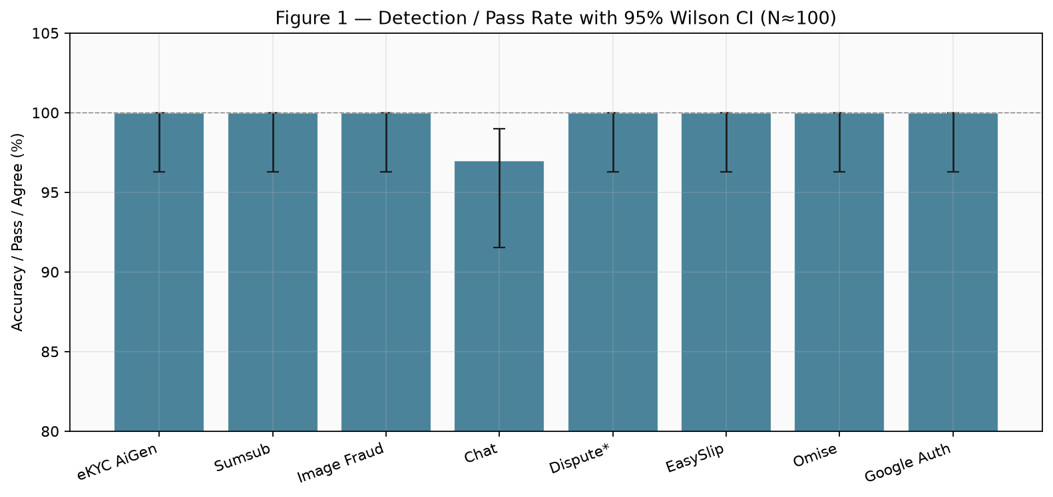
ภาพที่ 1 ความถูกต้องพร้อมช่วงเชื่อมั่นร้อยละ 95 แบบวิลสัน
FLIXO Escrow · บทที่ 4 · 4.15 ส่วนเสริมงานวิจัยและภาพประกอบ · 101/150

Slide 101
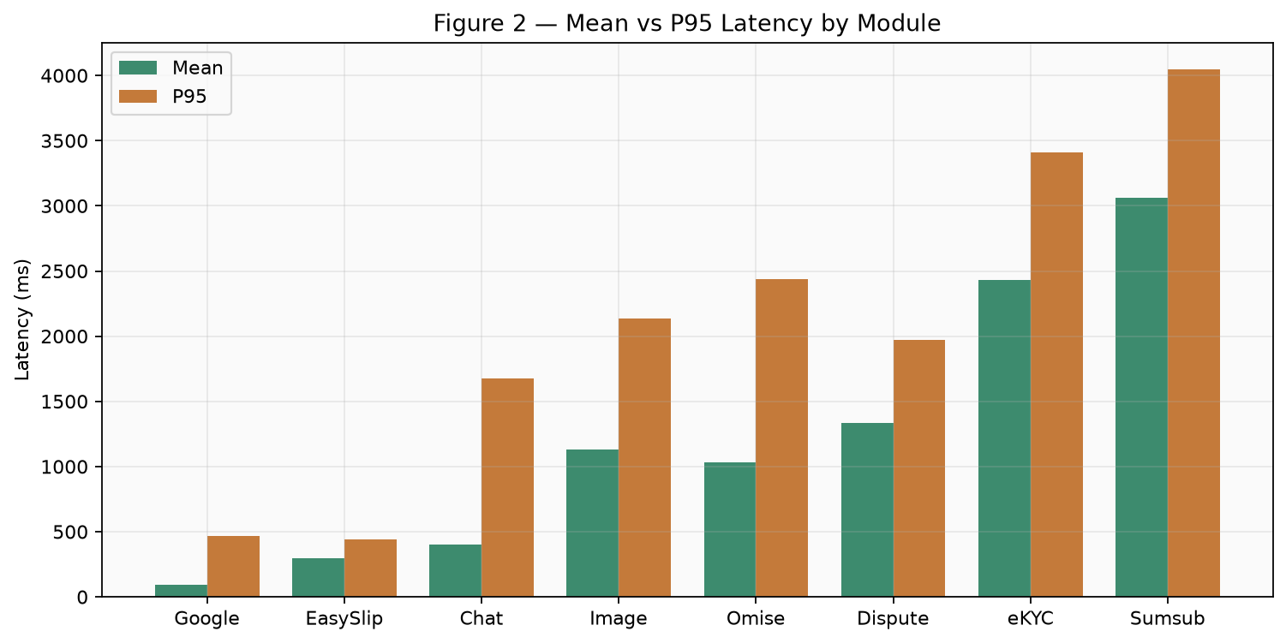
ภาพที่ 2 เวลาตอบสนองเฉลี่ยและเปอร์เซ็นไทล์ที่ 95
FLIXO Escrow · บทที่ 4 · 4.15 ส่วนเสริมงานวิจัยและภาพประกอบ · 103/150

Slide 102
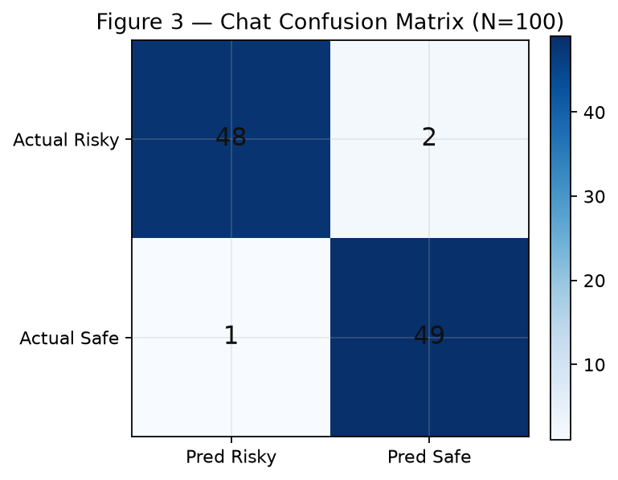
ภาพที่ 3 เมทริกซ์ความสับสนของแชท
FLIXO Escrow · บทที่ 4 · 4.15 ส่วนเสริมงานวิจัยและภาพประกอบ · 105/150

Slide 103
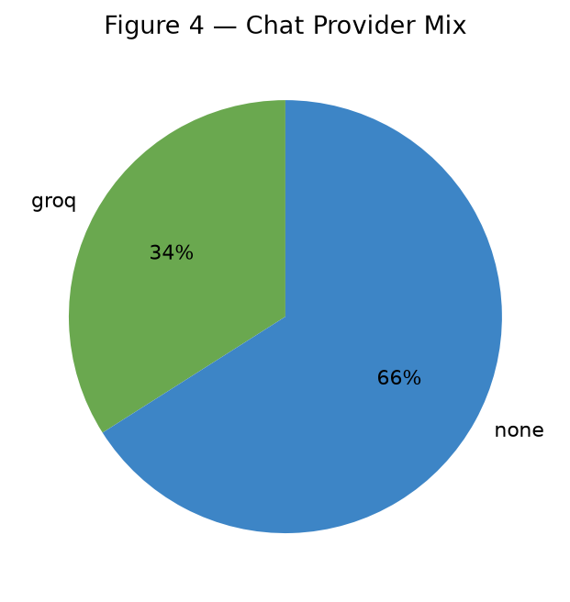
ภาพที่ 4 สัดส่วนผู้ให้บริการของแชท
FLIXO Escrow · บทที่ 4 · 4.15 ส่วนเสริมงานวิจัยและภาพประกอบ · 107/150

Slide 104
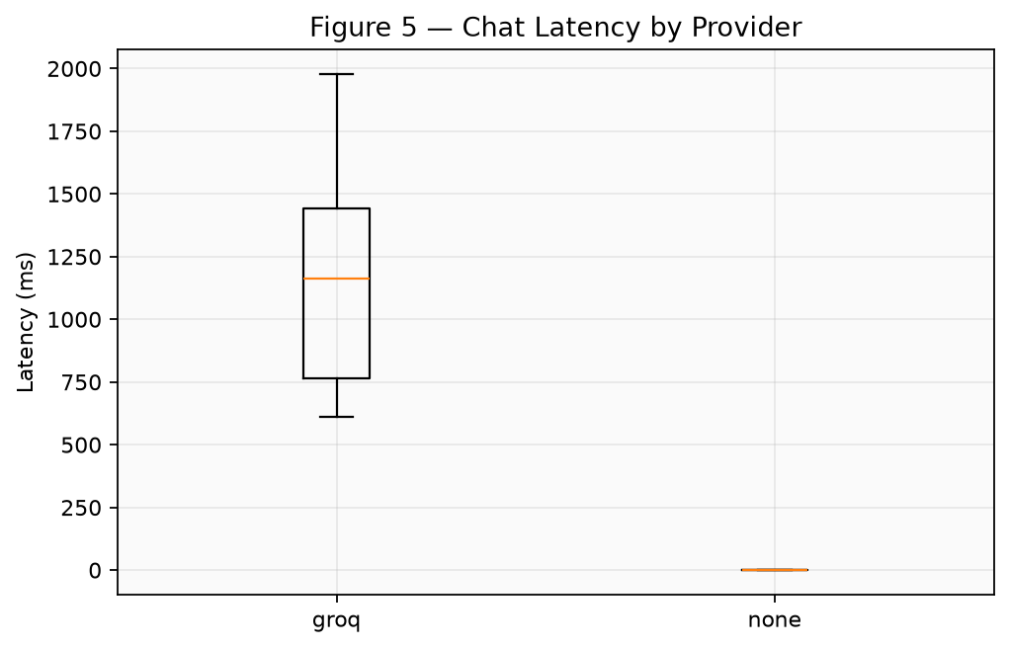
ภาพที่ 5 การกระจาย Latency ของแชท
FLIXO Escrow · บทที่ 4 · 4.15 ส่วนเสริมงานวิจัยและภาพประกอบ · 109/150

Slide 105
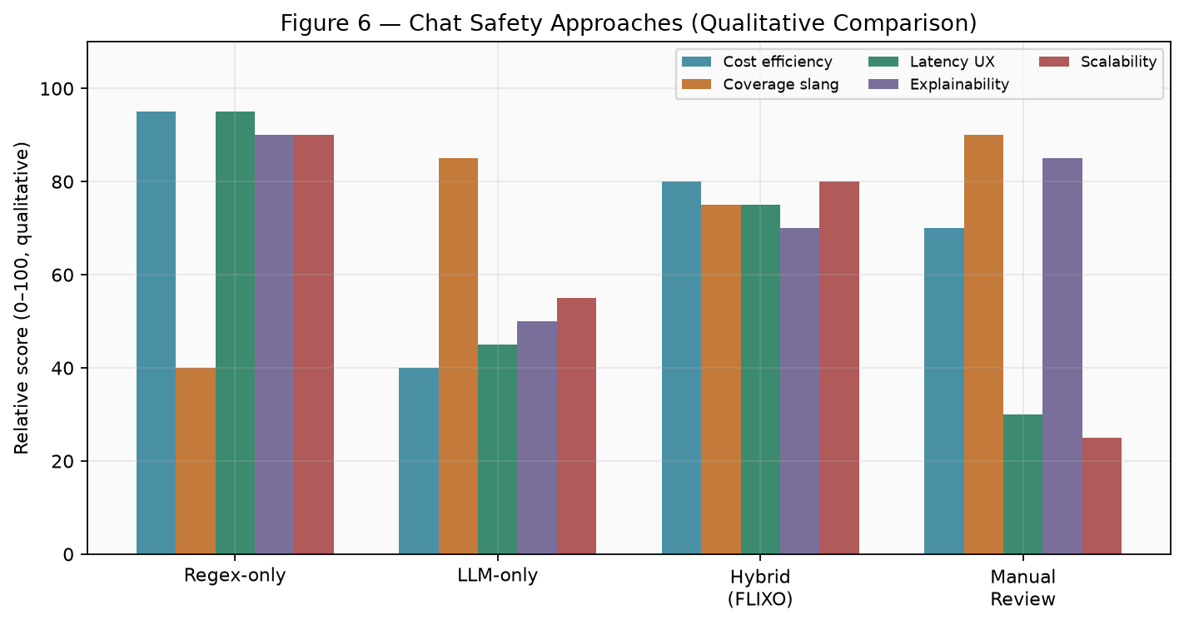
ภาพที่ 6 การเปรียบเทียบแนวทางความปลอดภัยของแชท
FLIXO Escrow · บทที่ 4 · 4.15 ส่วนเสริมงานวิจัยและภาพประกอบ · 111/150

Slide 106
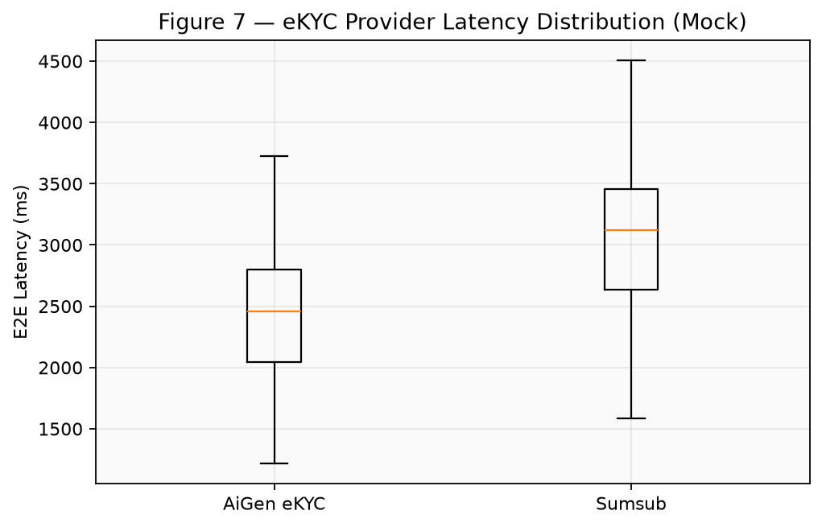
ภาพที่ 7 Latency ของ eKYC และ Sumsub
FLIXO Escrow · บทที่ 4 · 4.15 ส่วนเสริมงานวิจัยและภาพประกอบ · 113/150

Slide 107
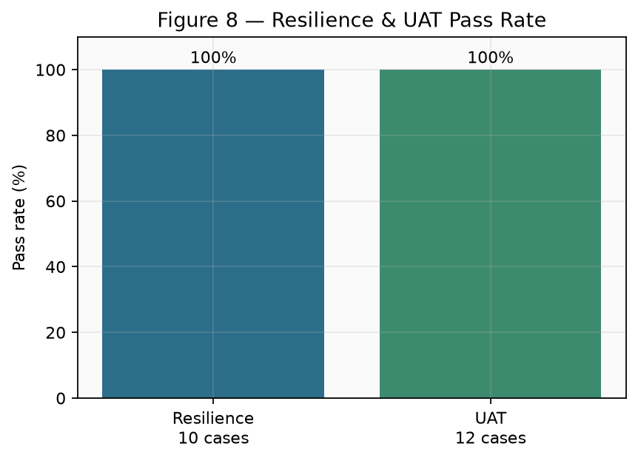
ภาพที่ 8 ผลการทดสอบความทนทานและ UAT
FLIXO Escrow · บทที่ 4 · 4.15 ส่วนเสริมงานวิจัยและภาพประกอบ · 115/150

Slide 108
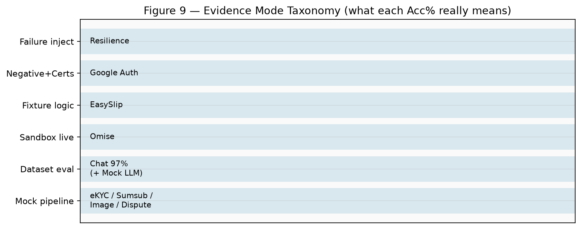
ภาพที่ 9 โหมดหลักฐานและการตีความค่าความถูกต้อง
FLIXO Escrow · บทที่ 4 · 4.15 ส่วนเสริมงานวิจัยและภาพประกอบ · 117/150

Slide 109
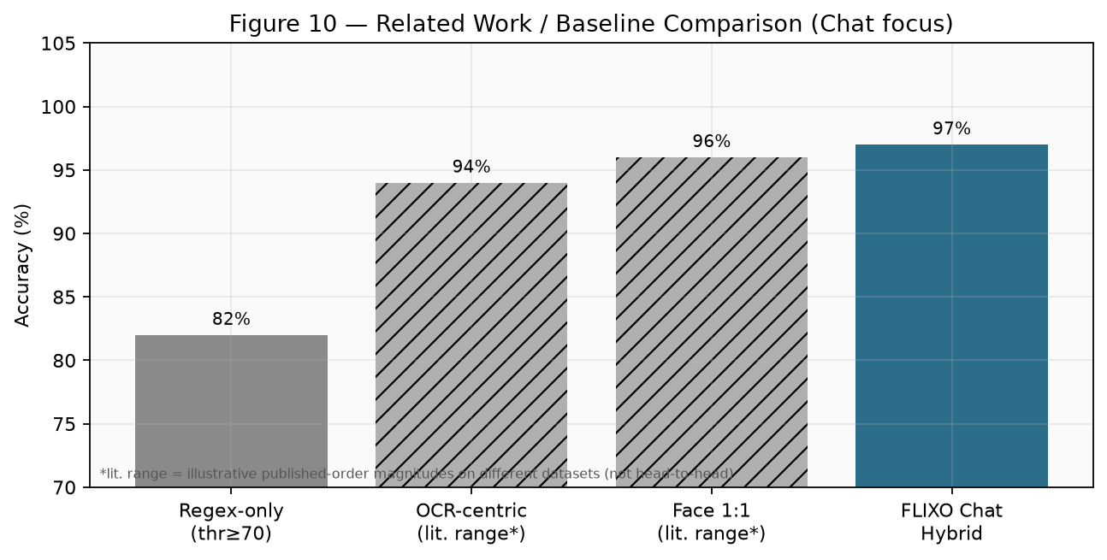
ภาพที่ 10 การเปรียบเทียบแนวทางและเส้นฐาน
FLIXO Escrow · บทที่ 4 · 4.15 ส่วนเสริมงานวิจัยและภาพประกอบ · 119/150

Slide 110
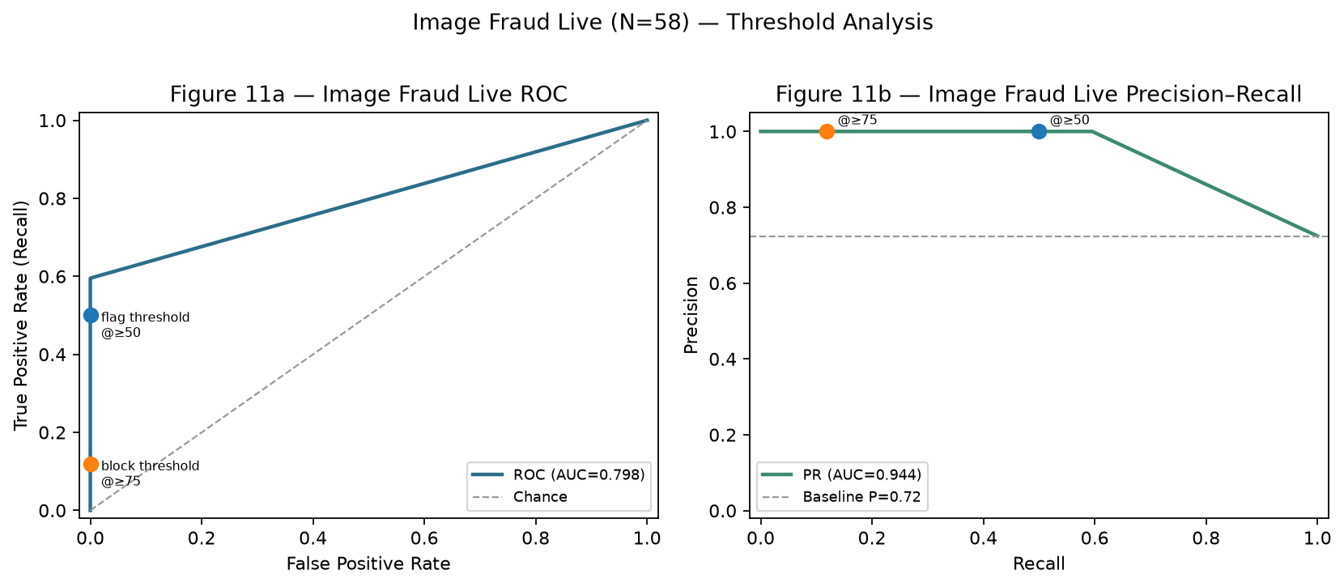
ภาพที่ 11 เส้นโค้ง ROC และ Precision-Recall ของรูปสินค้าบนข้อมูลจริง
FLIXO Escrow · บทที่ 4 · 4.15 ส่วนเสริมงานวิจัยและภาพประกอบ · 121/150

Slide 111
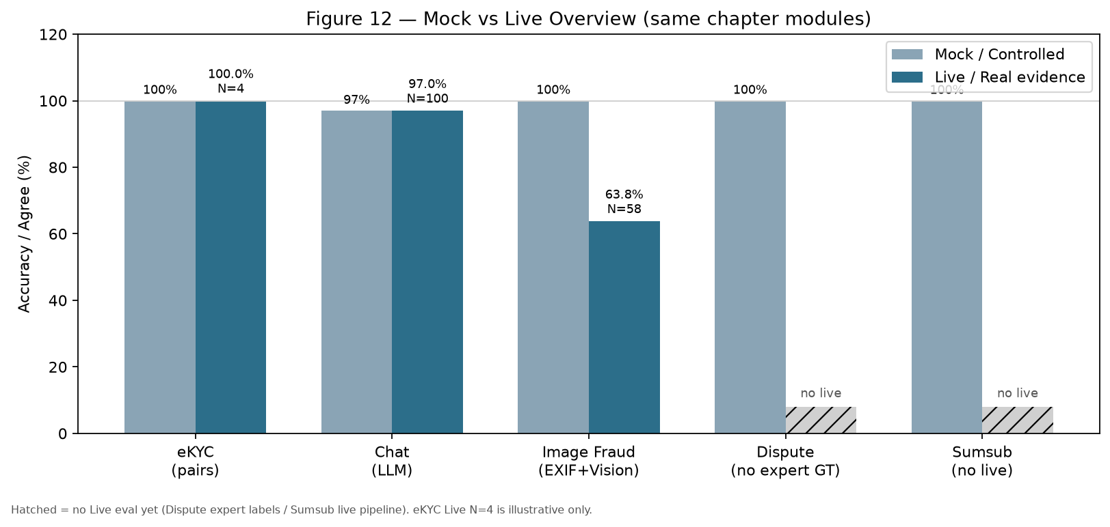
ภาพที่ 12 ภาพรวมผล Mock เทียบกับ Live
FLIXO Escrow · บทที่ 4 · 4.15 ส่วนเสริมงานวิจัยและภาพประกอบ · 123/150

Slide 112
4.16.1 ความตรงภายใน (Internal Validity)
ด้านความตรงภายใน สภาพแวดล้อม Mock อาจทำให้ค่าความถูกต้องสูงเกินจริง ชุดข้อความอาจมีอคติจากการคัดเลือก และเกณฑ์ตัดสินอาจถูกปรับบนชุดเดียวกับที่ใช้วัด จึงเสี่ยง overfitting ต่อชุดทดลอง
FLIXO Escrow · บทที่ 4 · 4.16 ข้อจำกัดและภัยคุกคามต่อความตรง (Thr · 124/150

Slide 113
4.16.2 ความตรงภายนอก (External Validity)
ด้านความตรงภายนอก ข้อความทดลองเป็นภาษาไทยในบริบทตลาดมือสอง ตัวอย่าง eKYC บนภาพจริงยังมีเพียงสี่คู่ ชุดรูปสินค้าจริงยังมีทั้งภาพสังเคราะห์และภาพหน้าจอ และโมดูลข้อพิพาทยังไม่มีฉลากจากผู้เชี่ยวชาญบนเคสจริง
FLIXO Escrow · บทที่ 4 · 4.16 ข้อจำกัดและภัยคุกคามต่อความตรง (Thr · 125/150

Slide 114
4.16.3 ความตรงเชิงโครงสร้างและ Reliability
ด้านความตรงเชิงโครงสร้าง นิยามข้อความเสี่ยงขึ้นกับนโยบายแพลตฟอร์ม และการรวมสถานะติดธงกับปฏิเสธเป็นทวิภาคอาจไม่สะท้อนต้นทุนต่อประสบการณ์ผู้ใช้ทั้งหมด ด้านความเชื่อถือได้ ผลขึ้นกับผู้ให้บริการภายนอกที่อาจเปลี่ยนโมเดลหรือโควต้าได้ และค่าเวลาตอบสนองขึ้นกับสภาพเครือข่ายขณะทดลอง
FLIXO Escrow · บทที่ 4 · 4.16 ข้อจำกัดและภัยคุกคามต่อความตรง (Thr · 126/150

Slide 115
4.16.4 ช่องว่างที่ยังเหลือ
ช่องว่างที่ยังเหลือ ได้แก่ การขยายตัวอย่าง eKYC บนภาพจริงหลายคนและหลายสภาพแสง การประเมิน Dispute กับผู้เชี่ยวชาญ การสร้างเส้นโค้ง ROC หรือ DET ของแชทและ eKYC บนชุด Live ที่ใหญ่ขึ้น และการปรับ heuristic ของรูปสินค้าสำหรับก็อปความละเอียดสูงที่ลบ EXIF ขณะที่รูปสินค้ามีเส้นโค้ง ROC และ Precision-Recall แล้ว โดยมีพื้นที่ใต้เส้นโค้งประมาณ 0.7976 และ 0.9442 ตามลำดับ
FLIXO Escrow · บทที่ 4 · 4.16 ข้อจำกัดและภัยคุกคามต่อความตรง (Thr · 127/150

Slide 116
ภาคผนวก ก ไฟล์ผลและวิธีทำซ้ำ
ไฟล์
เนื้อหา
*_results.csv
ผลรายครั้งของแต่ละโมดูล
*_real_summary.json
สรุปผล Live ของ eKYC Chat Image
stats_summary.json
สรุปรวมที่ใช้สร้างตารางในบทนี้
research_stats.json
Wilson CI kappa McNemar
live_curve_stats.json
AUC-ROC / AUC-PR ของรูปสินค้า
screenshots/ui01-ui10
ภาพหน้าจอระบบ
FLIXO Escrow · บทที่ 4 · ภาคผนวก ก ไฟล์ผลและวิธีทำซ้ำ · 129/150

Slide 117
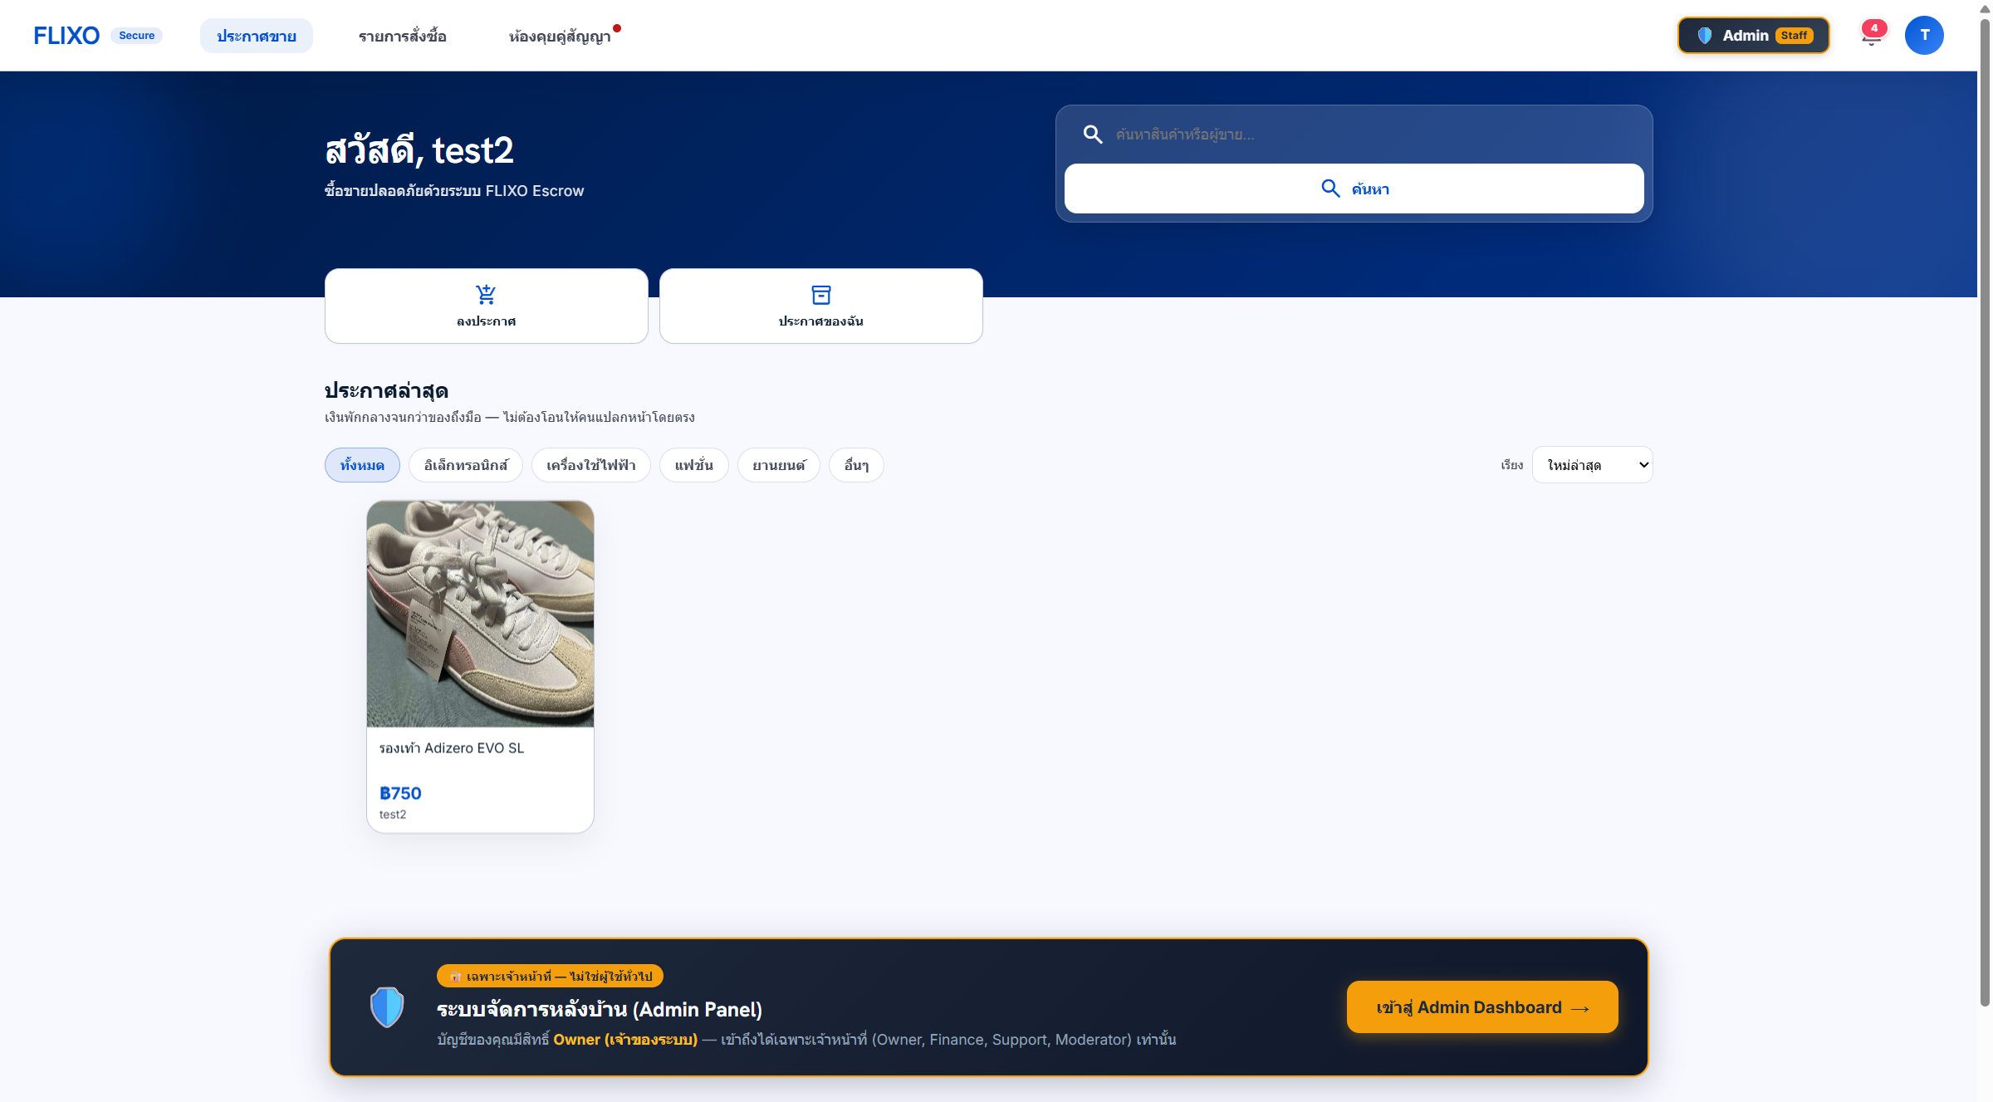
ภาพที่ ข.1 หน้าหลักหลังเข้าสู่ระบบ
FLIXO Escrow · บทที่ 4 · ภาคผนวก ข ภาพหน้าจอระบบ · 132/150

Slide 118
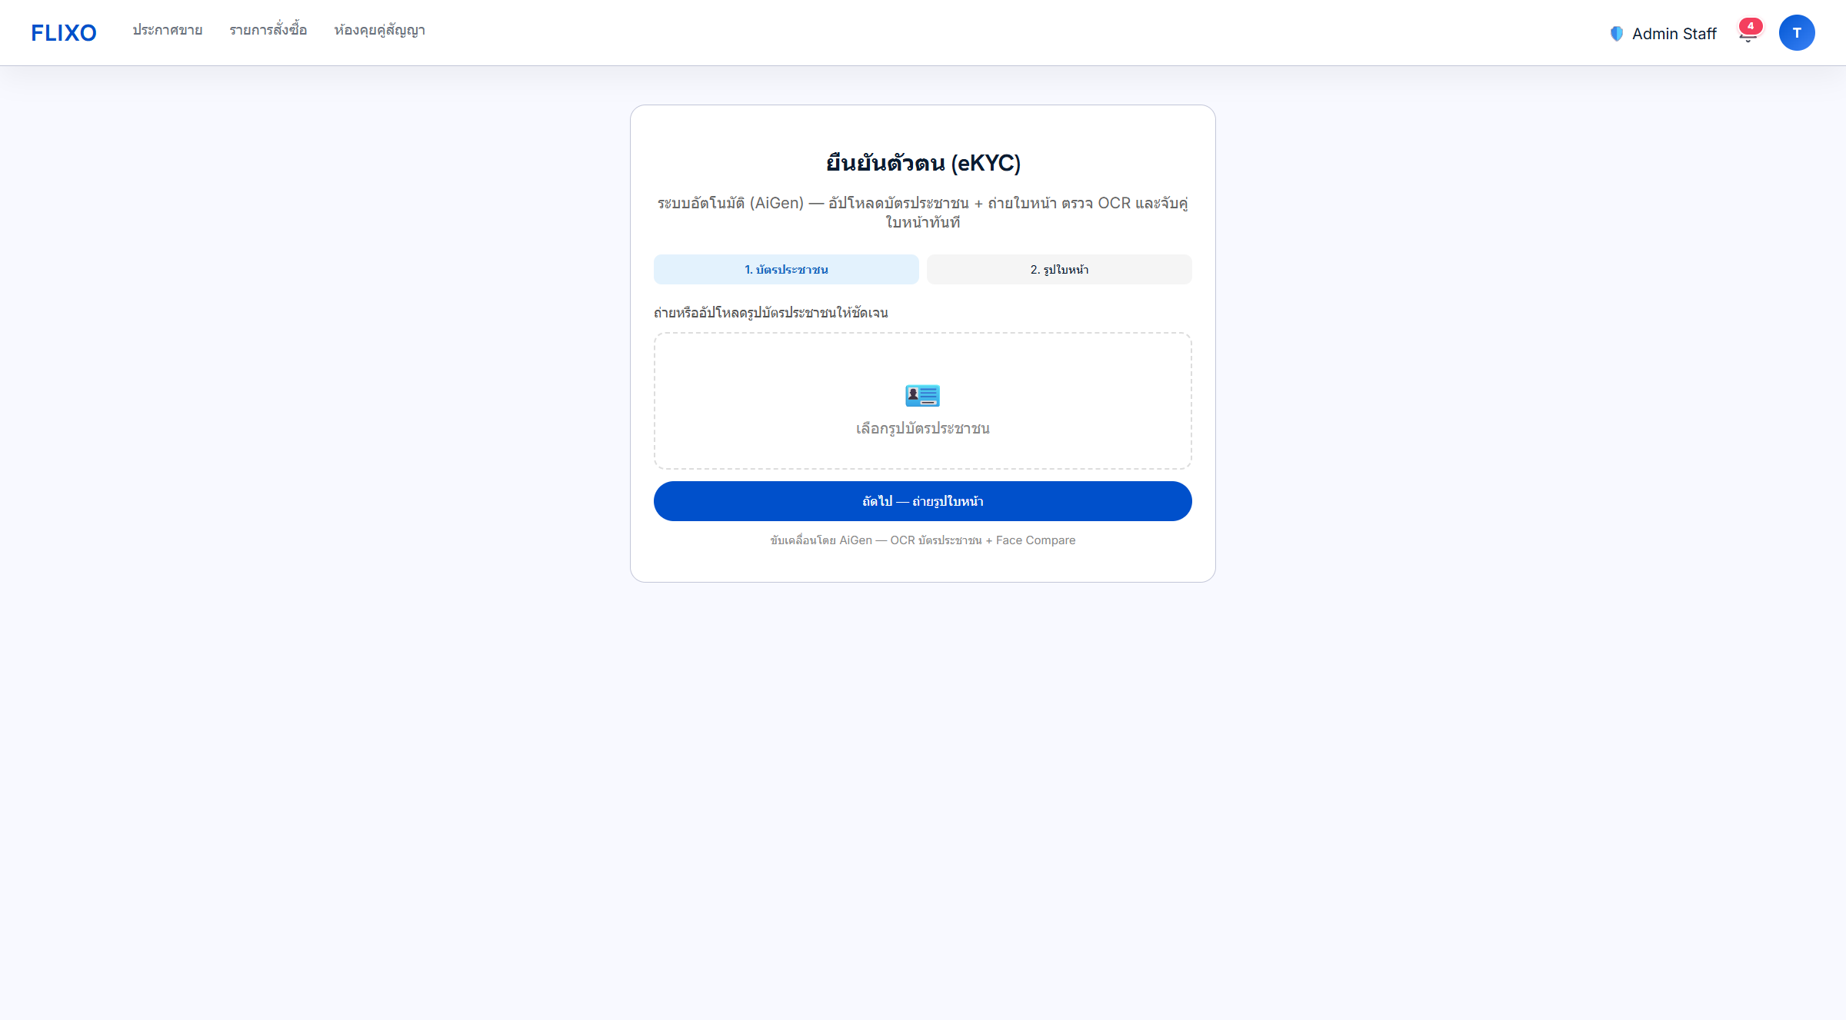
ภาพที่ ข.2 หน้ายืนยันตัวตนด้วยบัตรประชาชน
FLIXO Escrow · บทที่ 4 · ภาคผนวก ข ภาพหน้าจอระบบ · 134/150

Slide 119
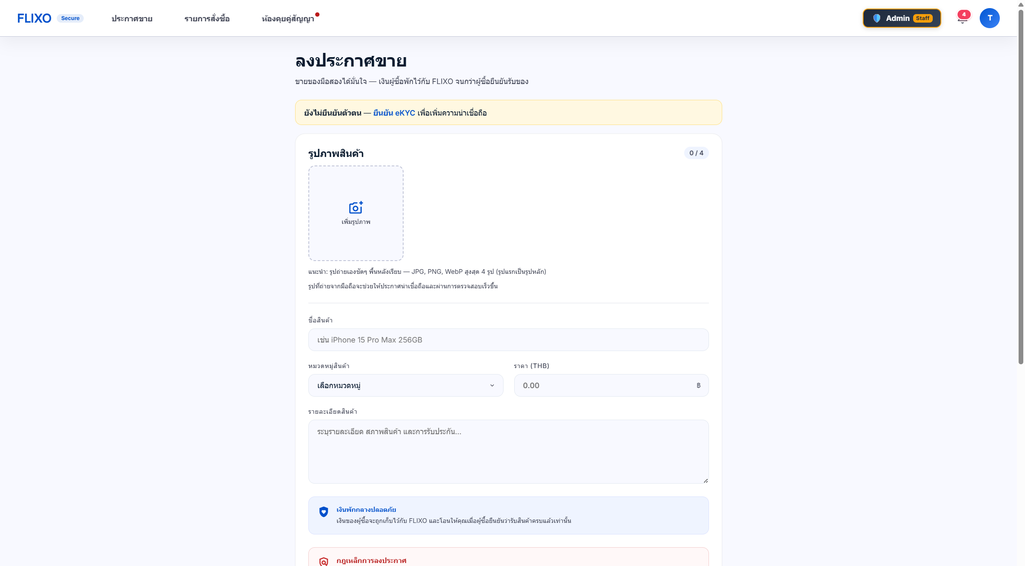
ภาพที่ ข.3 หน้าลงประกาศขาย
FLIXO Escrow · บทที่ 4 · ภาคผนวก ข ภาพหน้าจอระบบ · 136/150

Slide 120
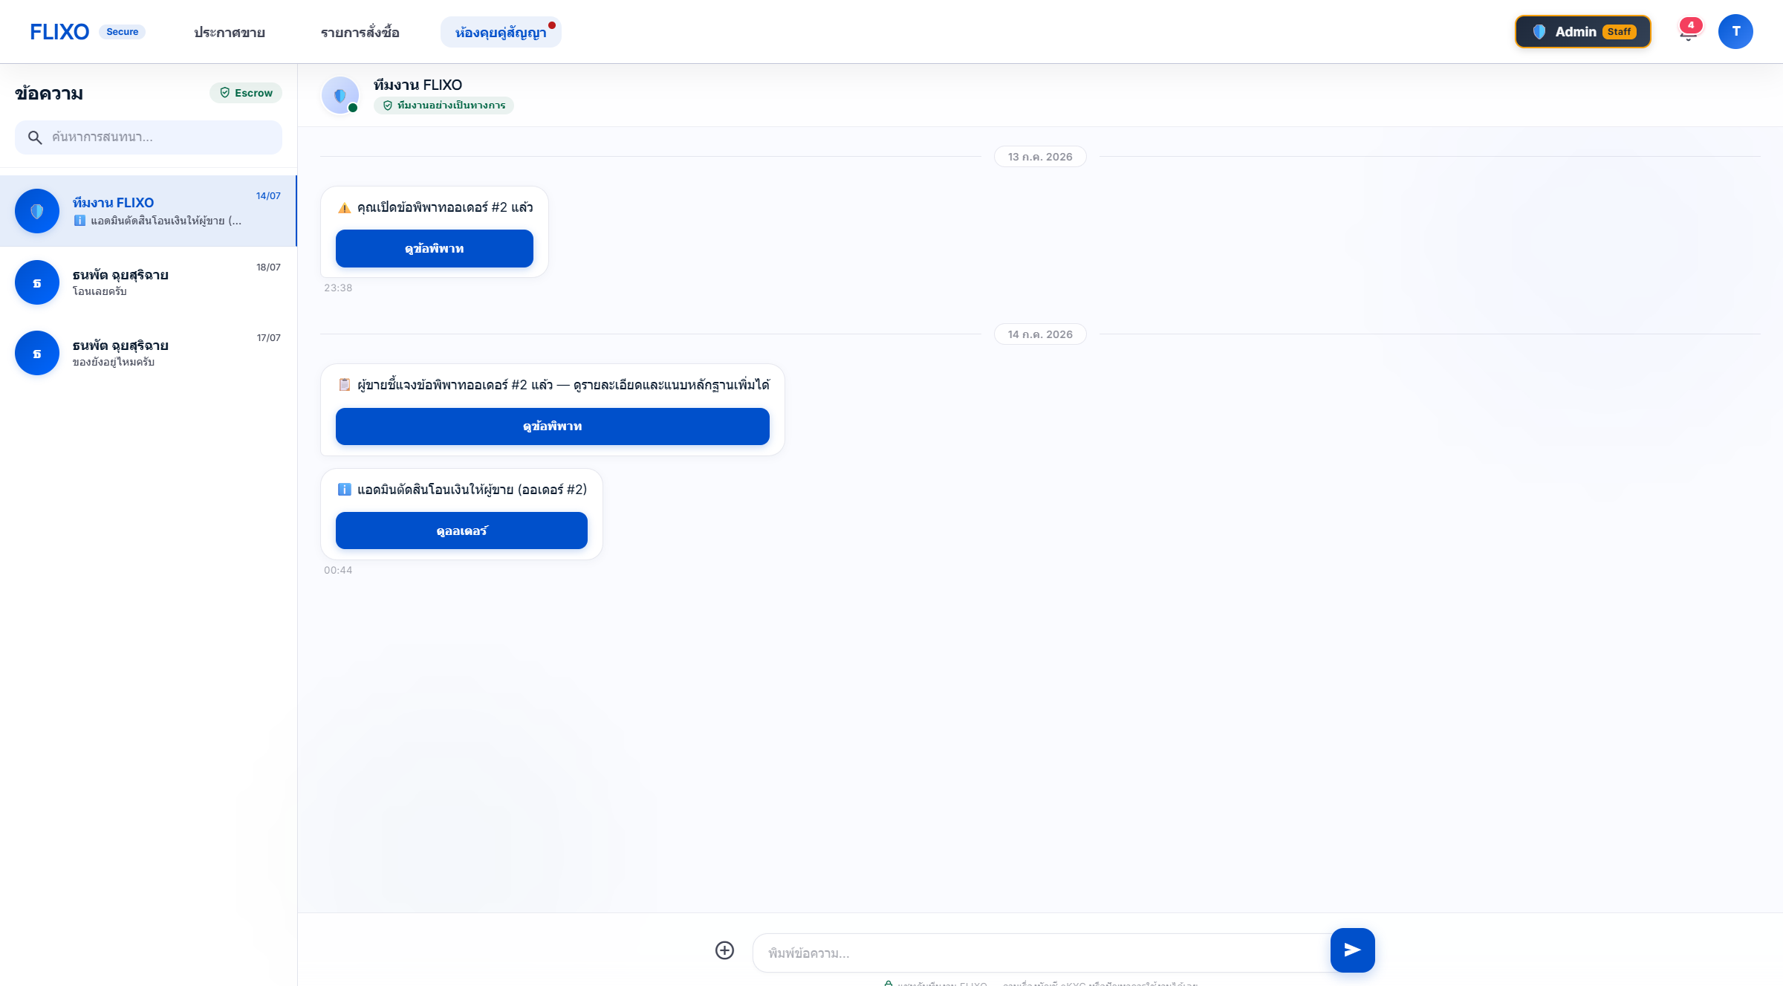
ภาพที่ ข.4 ห้องสนทนาคู่สัญญา
FLIXO Escrow · บทที่ 4 · ภาคผนวก ข ภาพหน้าจอระบบ · 138/150

Slide 121
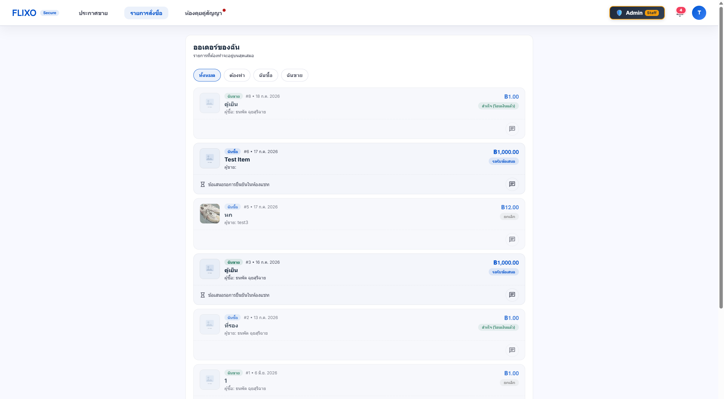
ภาพที่ ข.5 รายการสั่งซื้อ
FLIXO Escrow · บทที่ 4 · ภาคผนวก ข ภาพหน้าจอระบบ · 140/150

Slide 122
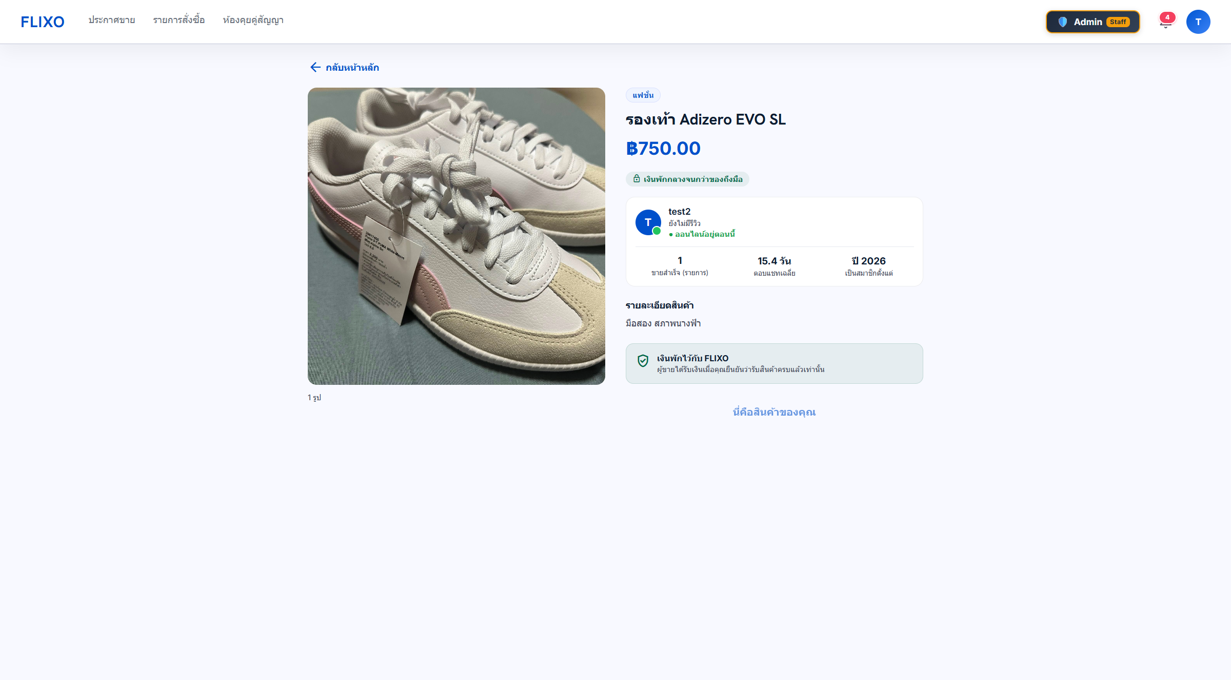
ภาพที่ ข.6 หน้ารายละเอียดสินค้า
FLIXO Escrow · บทที่ 4 · ภาคผนวก ข ภาพหน้าจอระบบ · 142/150

Slide 123
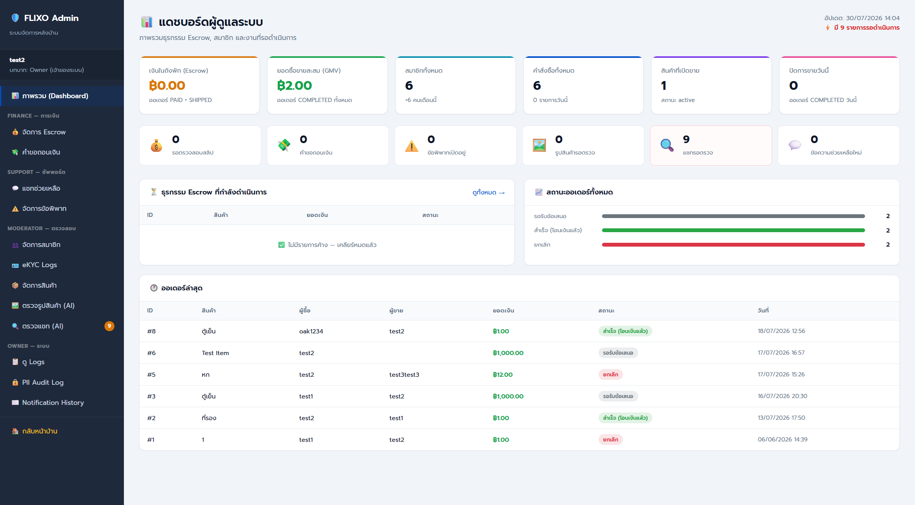
ภาพที่ ข.7 แผงควบคุมผู้ดูแลระบบ
FLIXO Escrow · บทที่ 4 · ภาคผนวก ข ภาพหน้าจอระบบ · 144/150

Slide 124
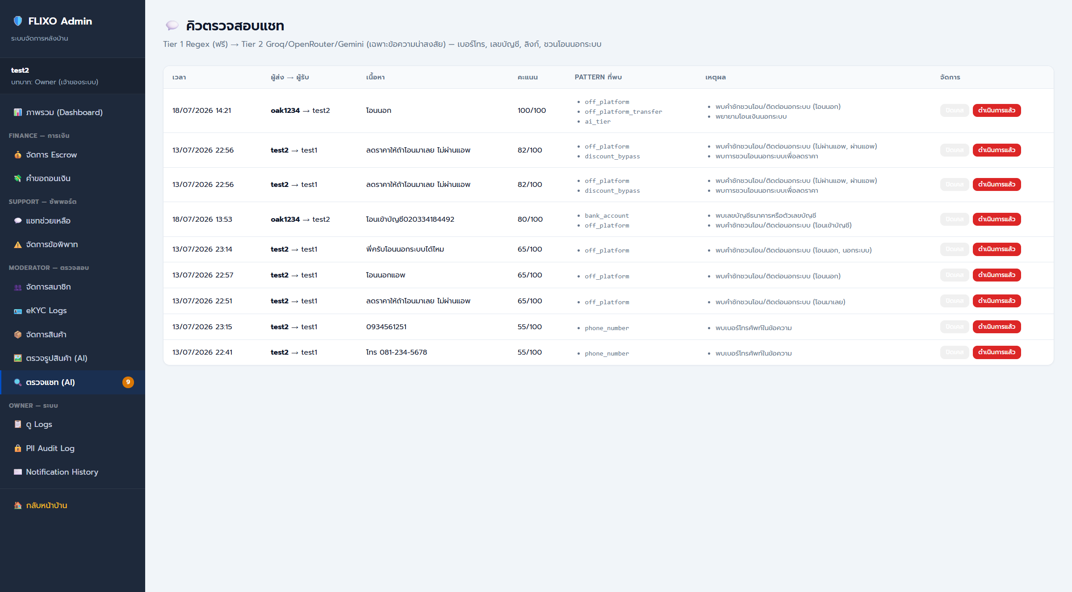
ภาพที่ ข.8 คิวตรวจแชทด้วยปัญญาประดิษฐ์
FLIXO Escrow · บทที่ 4 · ภาคผนวก ข ภาพหน้าจอระบบ · 146/150

Slide 125
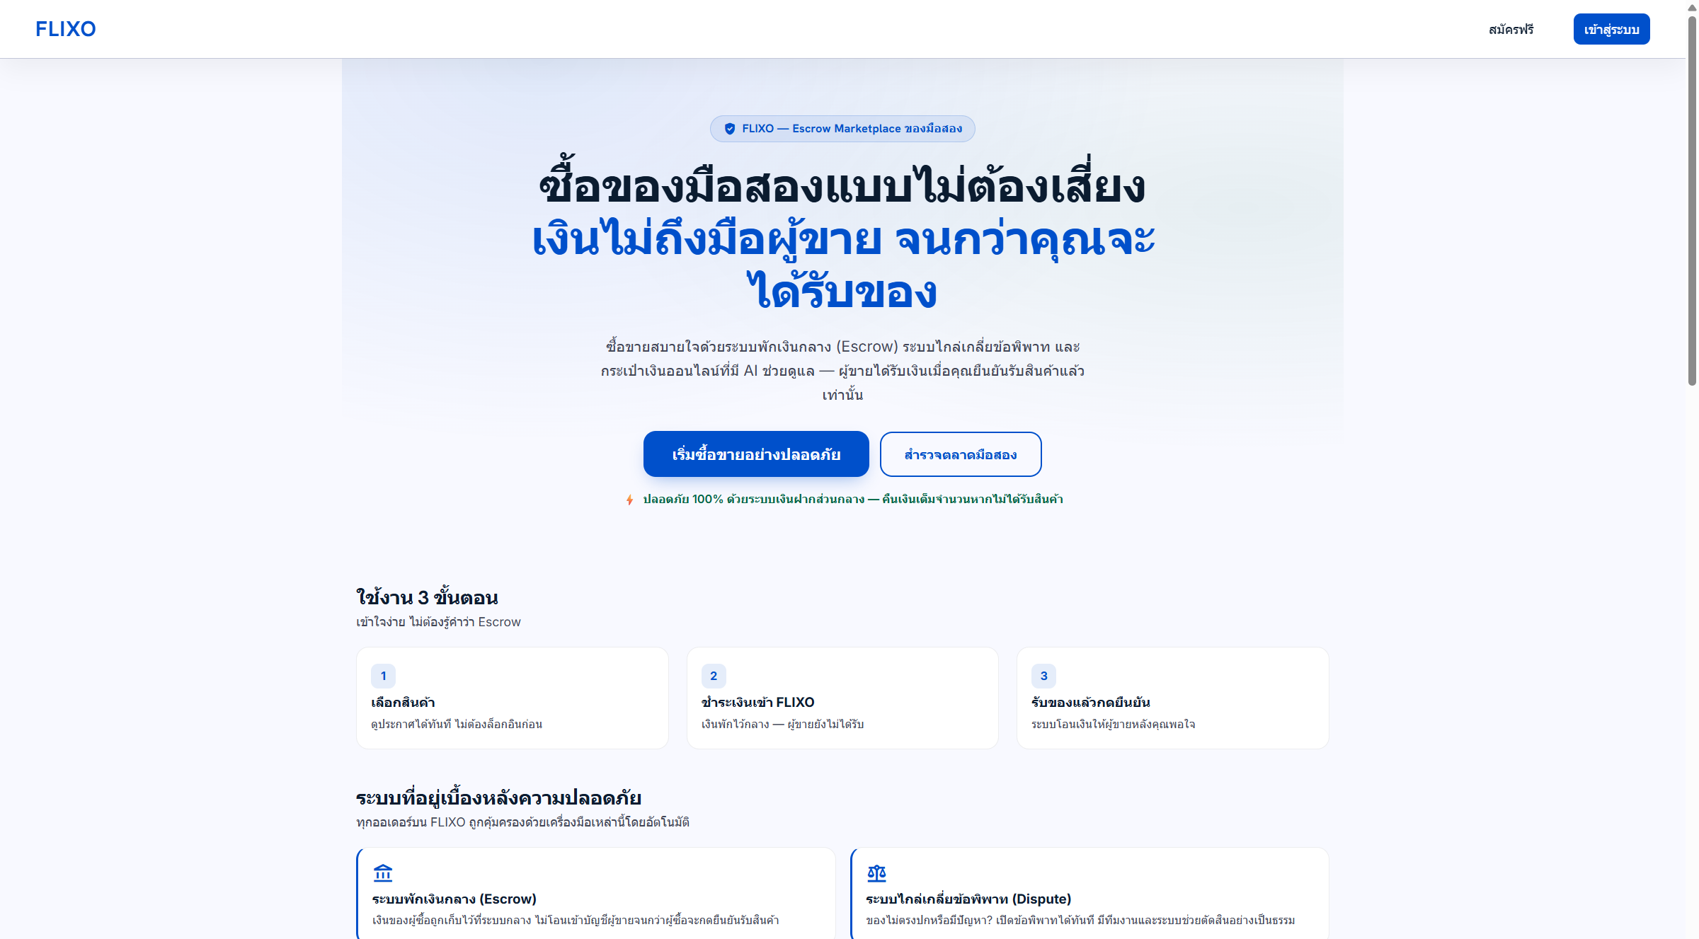
ภาพที่ ข.9 หน้าแรกสำหรับผู้เยี่ยมชม
FLIXO Escrow · บทที่ 4 · ภาคผนวก ข ภาพหน้าจอระบบ · 148/150

Slide 126
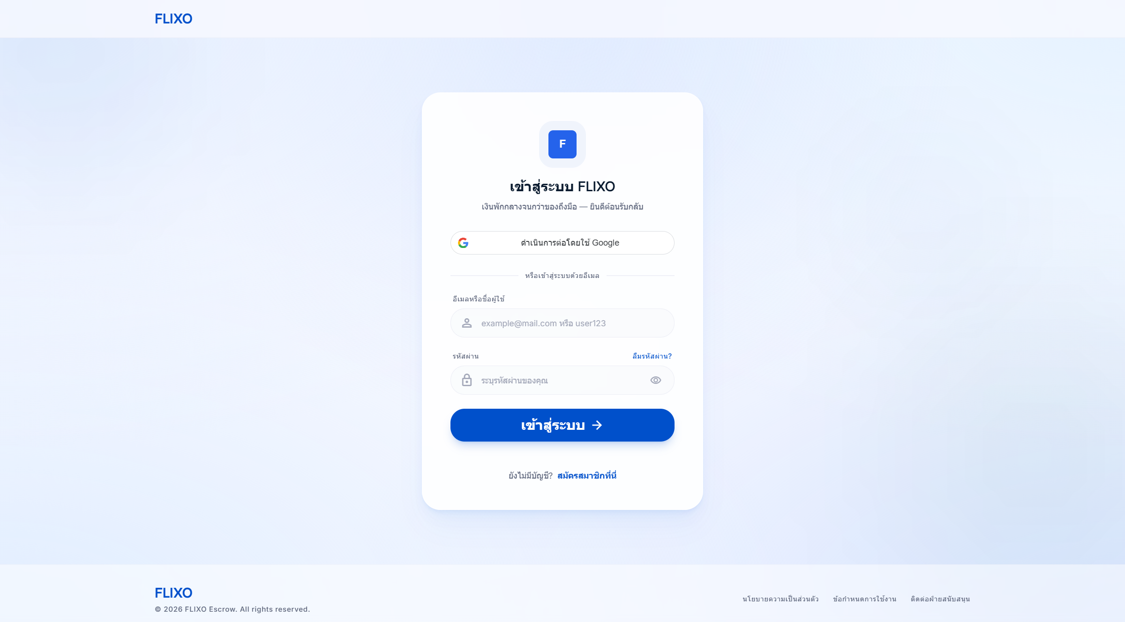
ภาพที่ ข.10 หน้าเข้าสู่ระบบ
FLIXO Escrow · บทที่ 4 · ภาคผนวก ข ภาพหน้าจอระบบ · 150/150

